Slide 1
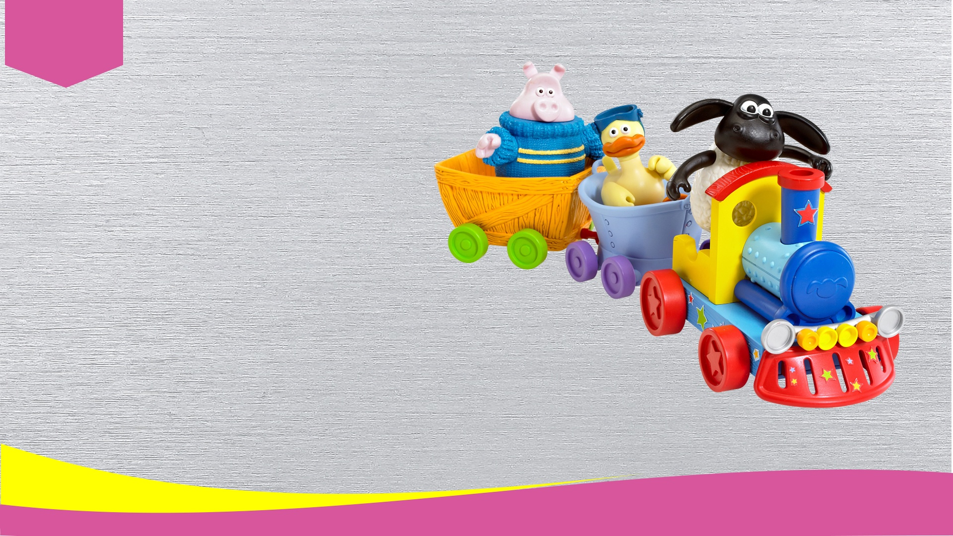
ЧУДЕСА
ИЗ
СОЛЕНОГО
ТЕСТА
МОАУ « СОШ № 24 г. Орска» Дошкольная группа корпус 4
Автор: воспитатель I кв. категория Юдина Валентина Николаевна

Slide 2

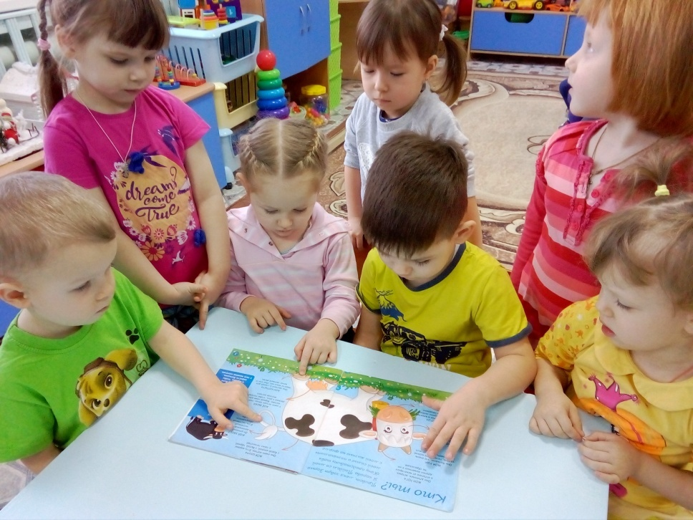
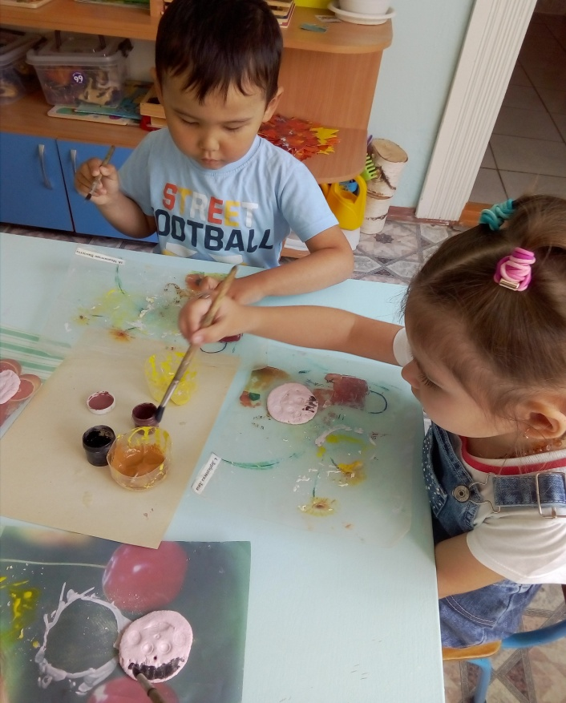
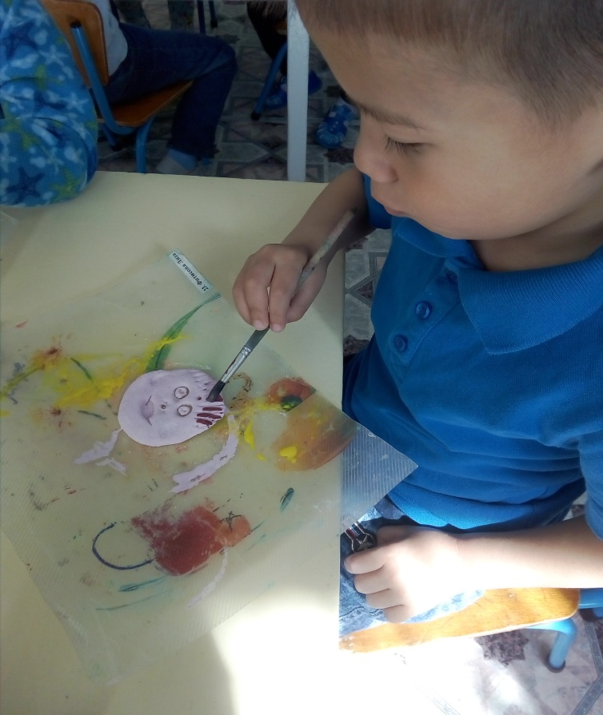
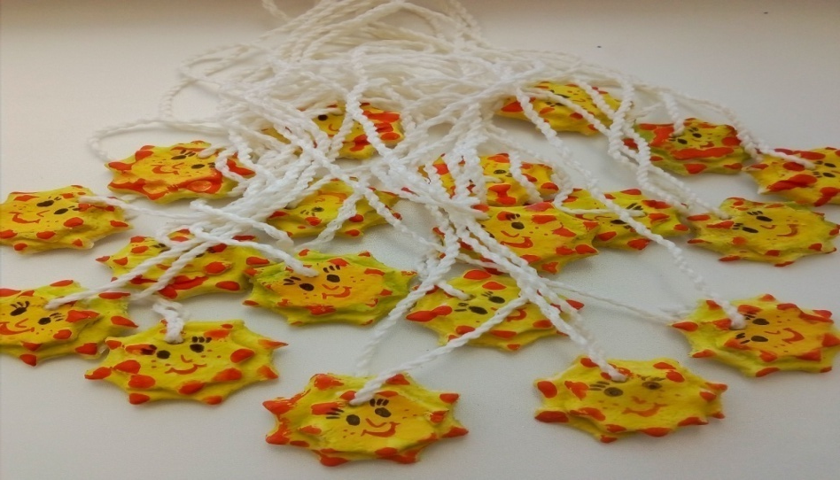
Цель работы:
Развивать умения и навыки в свободном экспериментировании с нетрадиционном материалом.

Slide 3
Задачи
Обучающие:
Учить передавать простейший образ предметов, явлений окружающего мира посредством тестопластики.
Учить основным приемам тестопластики (надавливание, размазывание, отщипывание, вдавливание).
Учить обследовать различные объекты (предметы) с помощью зрительного, тактильного ощущения для обогащения и уточнения восприятия их формы, пропорции, цвета.
Развивающие:
Развивать мелкую моторику, координацию движения рук, глазомер.
Развивать изобразительную деятельность детей.
Развивать интерес к процессу и результатам работы.
Развивать интерес к коллективной работе.
Воспитательные:
Воспитывать навыки аккуратной работы.
Воспитывать отзывчивость, доброту, умение сочувствовать персонажам, желание помогать им.
Воспитывать желание участвовать в создании индивидуальных и коллективных работах.

Slide 4
Организация учебного процесса
Занятия проводятся 2 раз в неделю. Длительность занятий 15 – 20 мин. Тематика рассчитана на 1-2 дня работы
Во время работы используется кратковременный отдых (физкультминутки)
Используется метод синхронной работы (педагог поэтапно показывает способ выполнения той или иной детали, даёт нужные советы).
Задания даются детям от простого к сложному. На первых занятиях дети учатся делать скатывание круговыми движениями рук, раскатывание прямыми движениями рук, надавливание шариков пальцем сверху, сглаживание, сплющивание, прищипывание, выполняя различные предметы.
На занятиях используется художественное слово, музыка, что способствует образному восприятию темы, оказывает эмоционально-эстетическое воздействие

Slide 5
Методы и приёмы
1. Конструктивный – лепка предмета из отдельных кусочков (раскатывать, вытягивать, сплющивать, прищипывать, соединять вместе).
2. Скульптурный – из целого куска. Превращая его в фигуру.
3. Комбинированный – сочетание в одном изделии разных способов лепки.
4. Модульная лепка – составление объемной мозаики или конструирование из отдельных деталей.
5. Лепка на форме – использование готовых форм под основу.
Словесный метод:
беседа, рассказ;
объяснение, пояснение;
вопросы;
словесная инструкция;
Наглядный метод:
рассматривание наглядных пособий и поделок;
показ выполнения работы ;

Slide 6
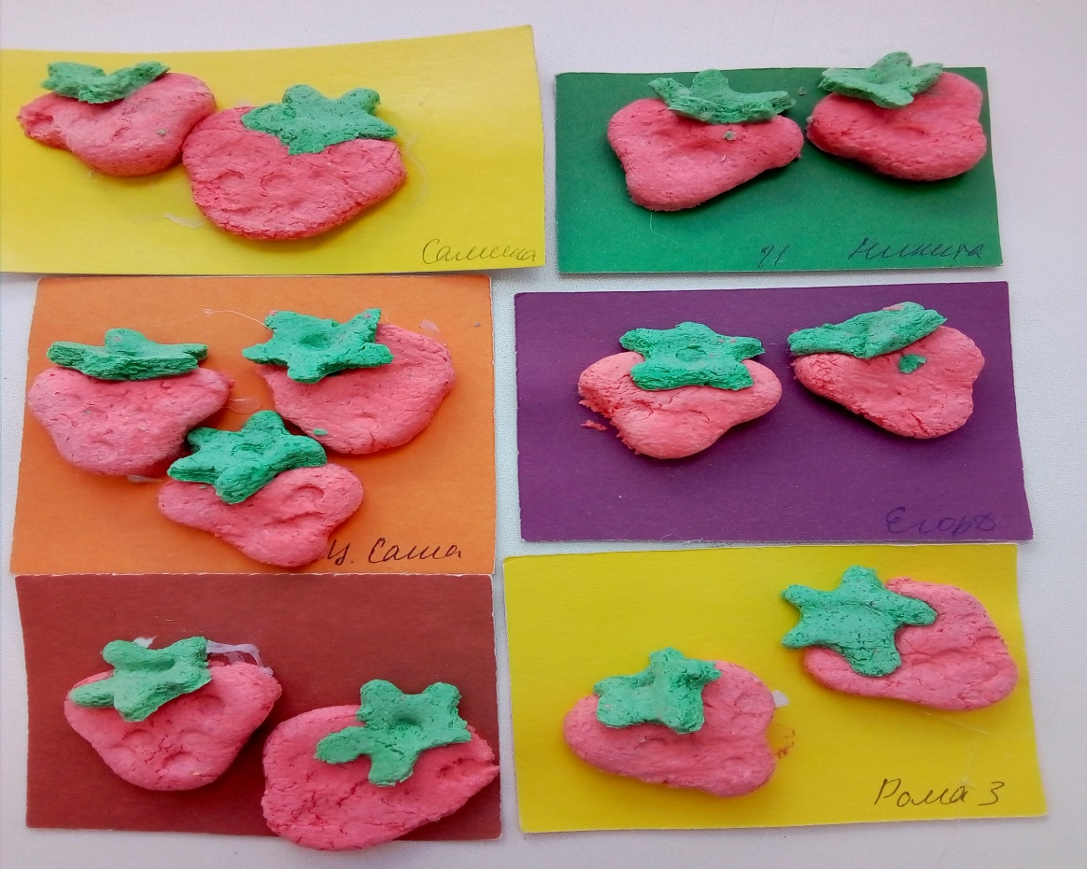
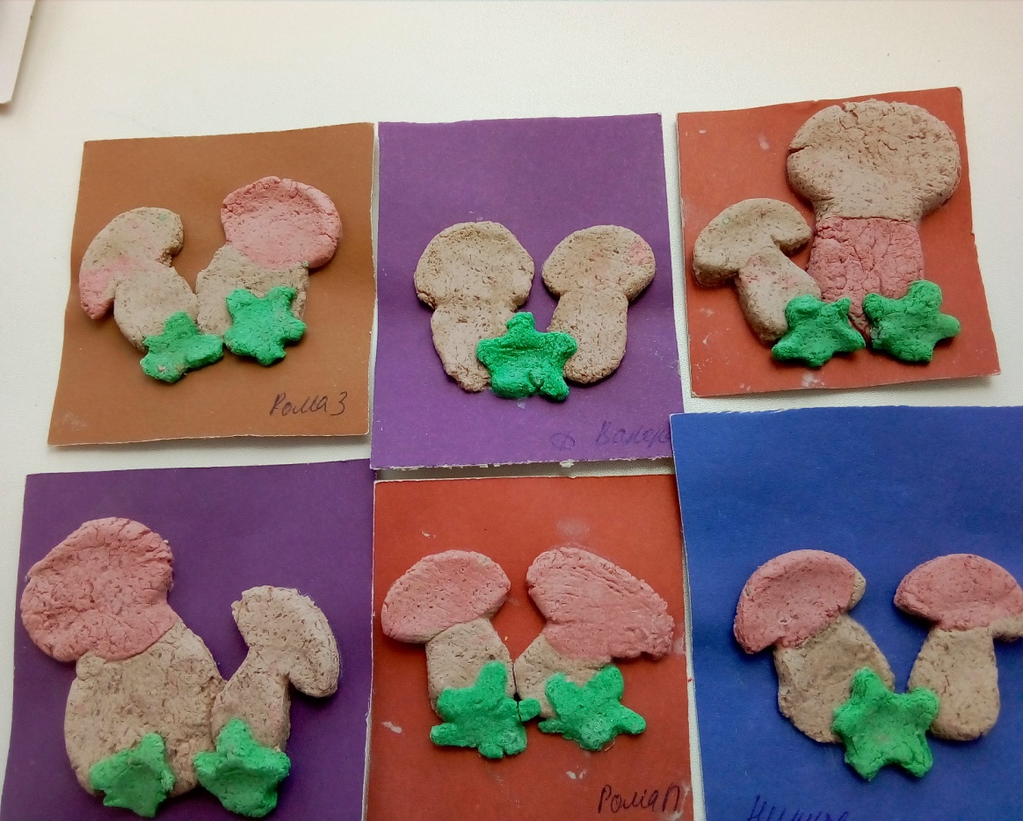
Результаты и наши работы
Ягода –малина Грибочки

Slide 7
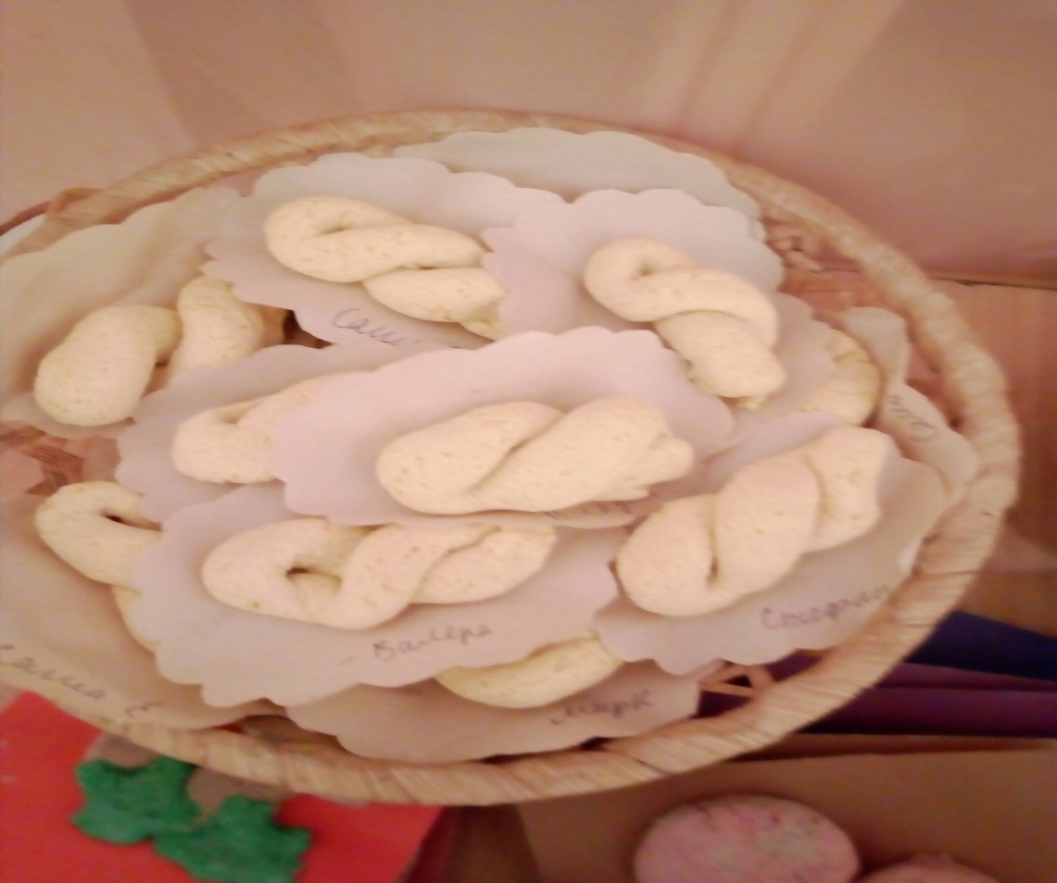
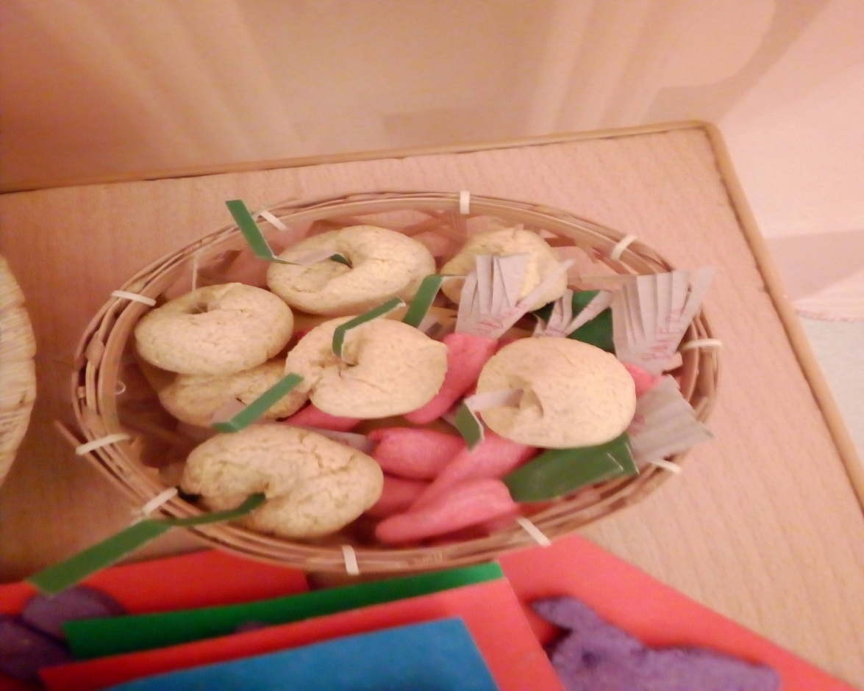
Калачи из печи Фрукты и овощи

Slide 8
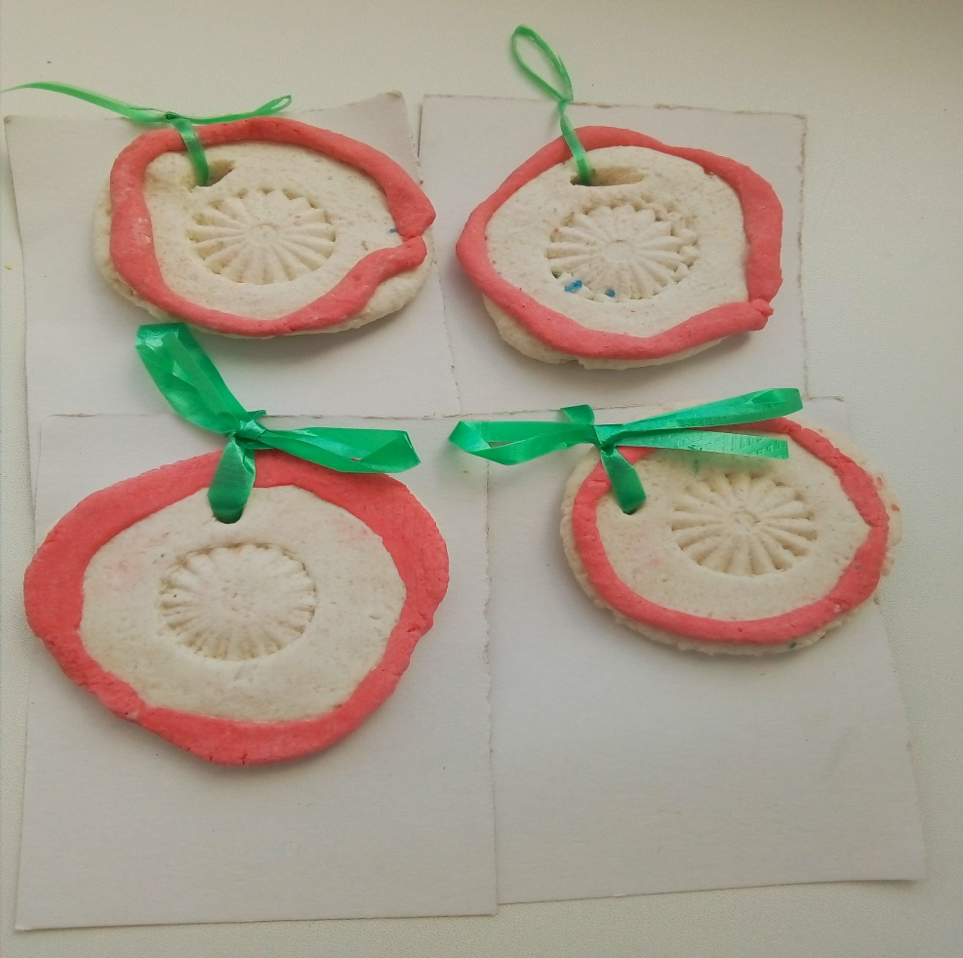
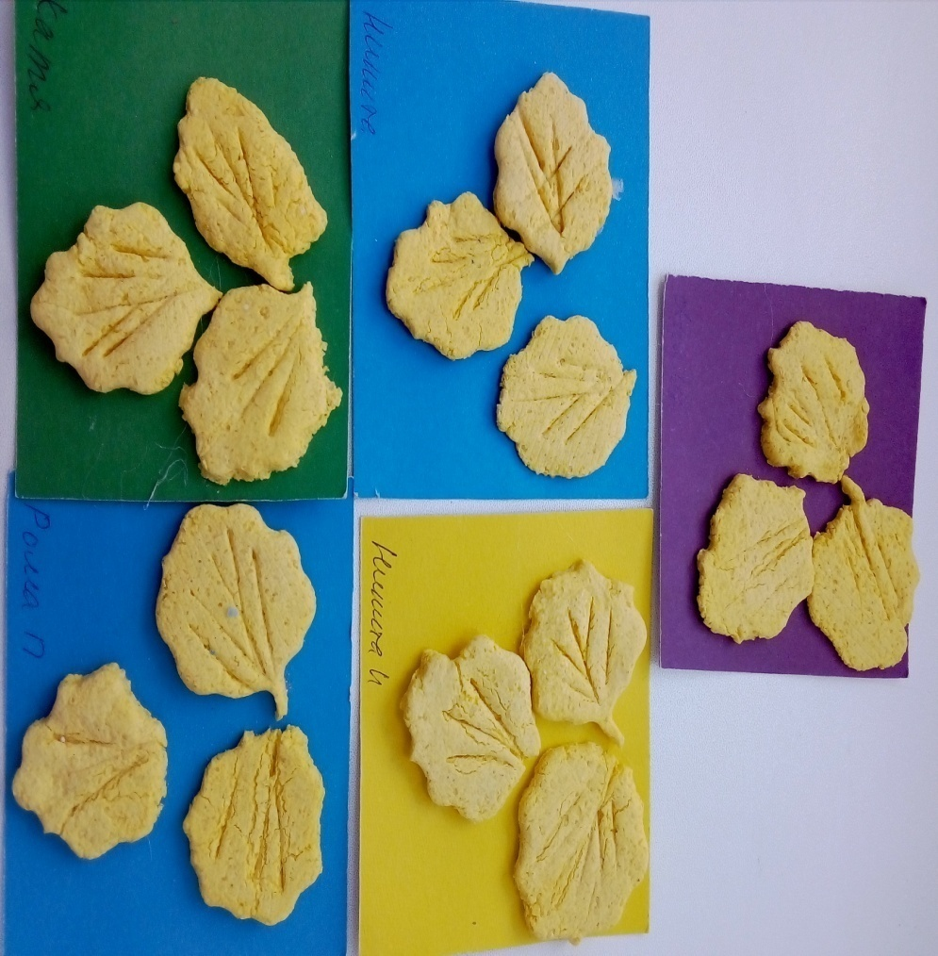
Красивый медальон Осенние листочки

Slide 9
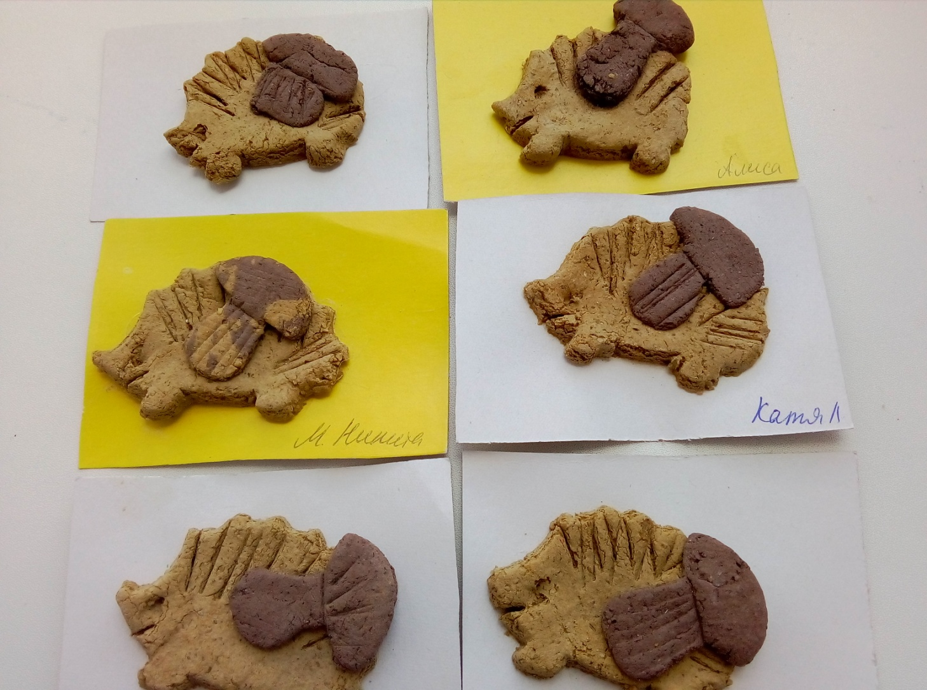
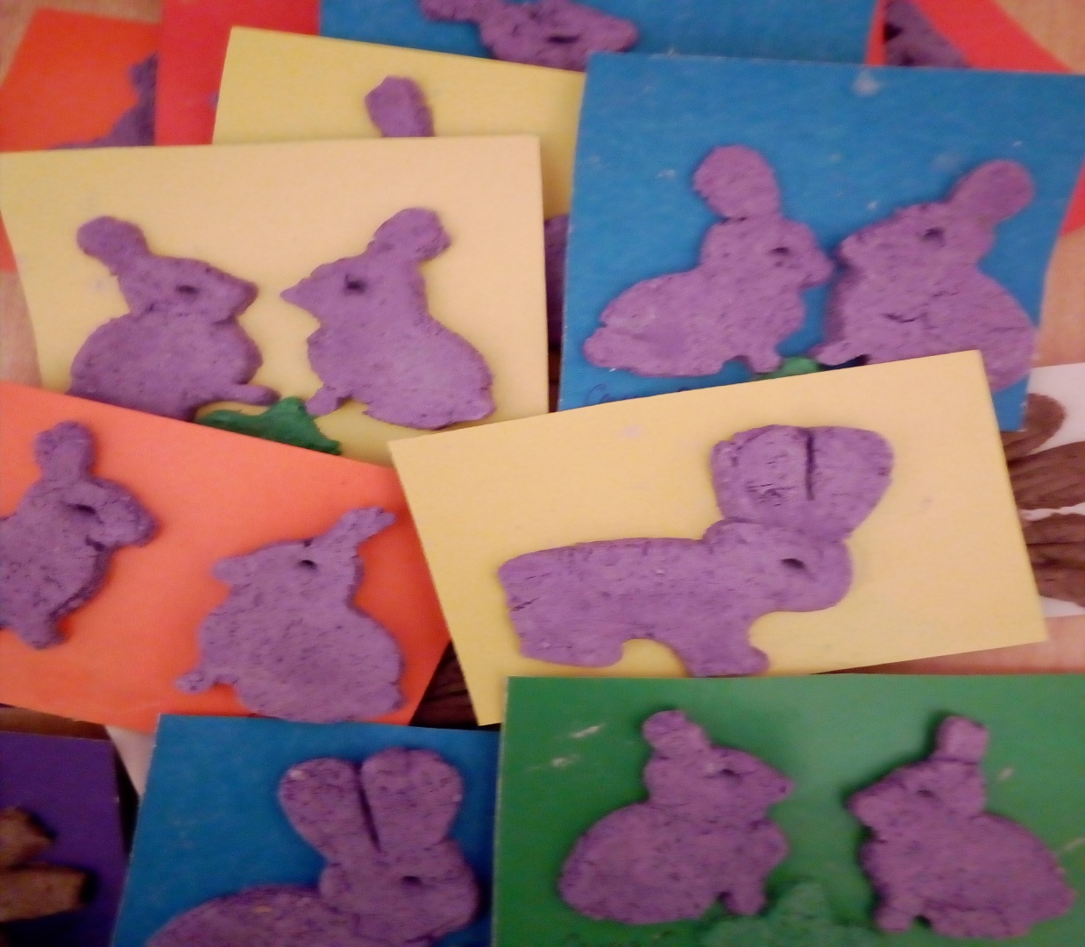
Ежик с грибочком Зайчики

Slide 10
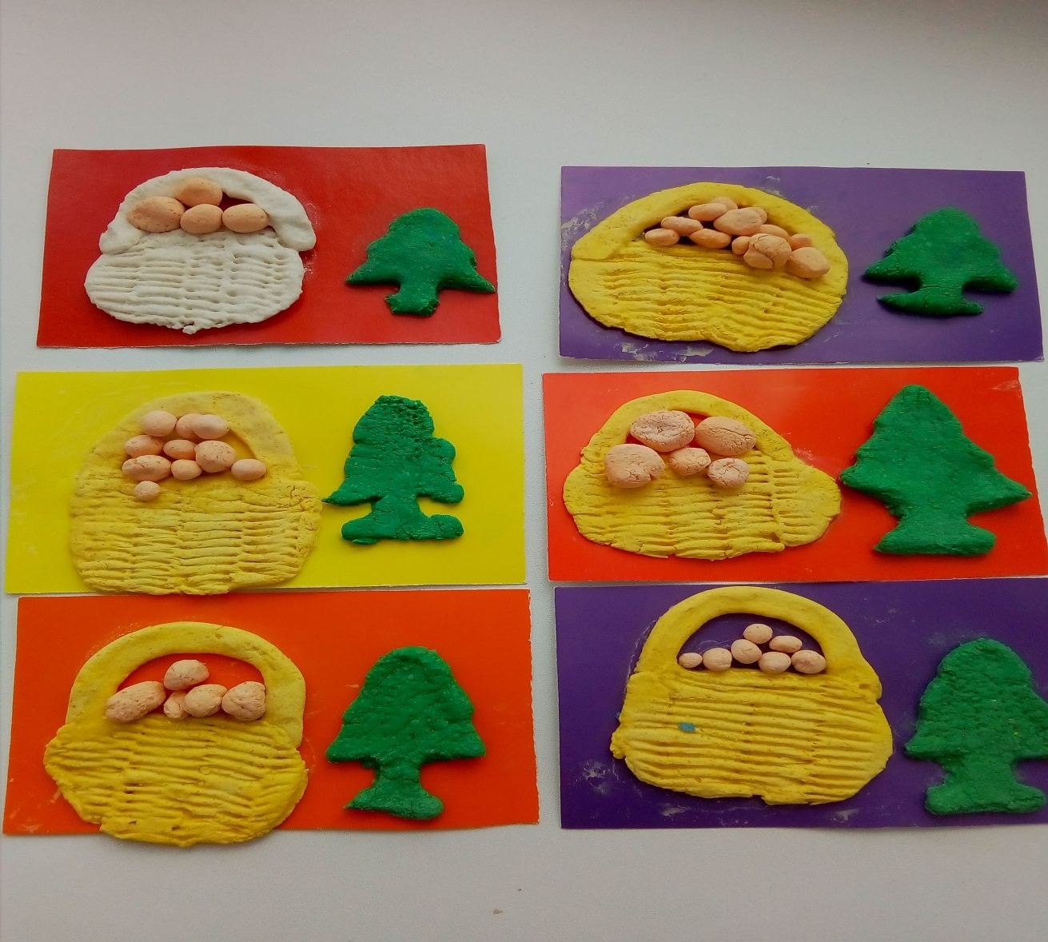
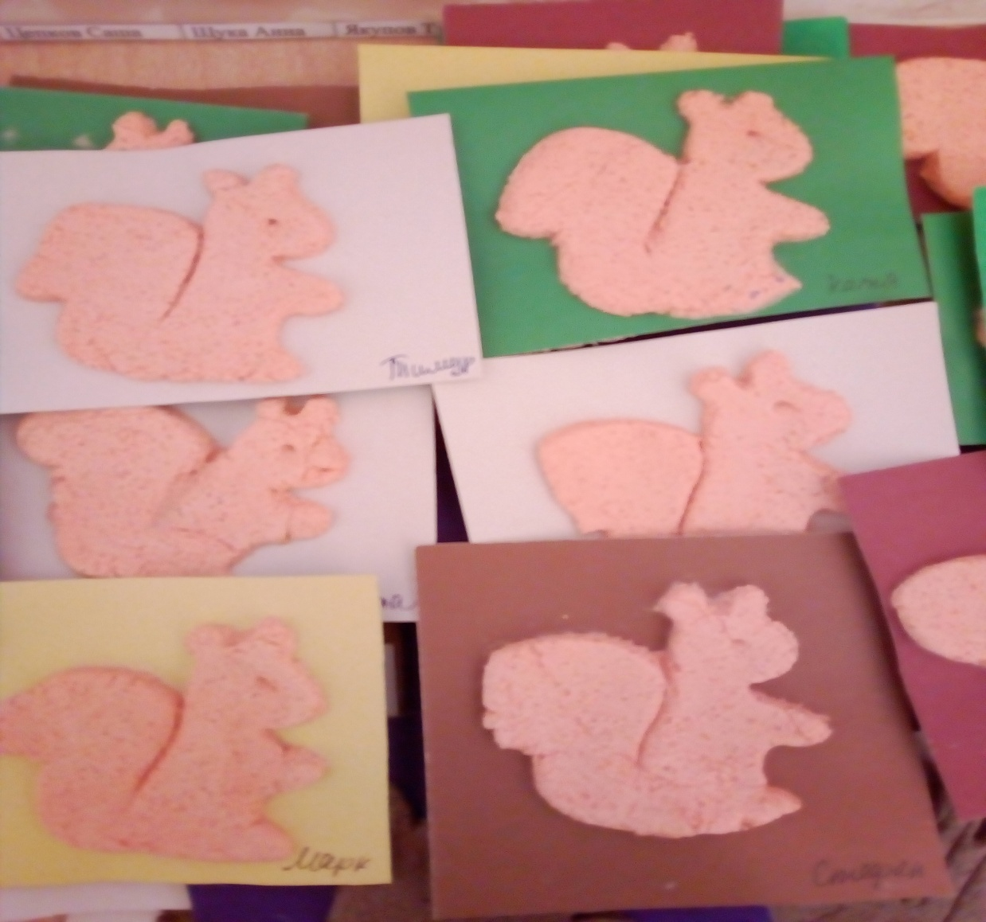
Корзинка с ягодами и ёлочка Белочка

Slide 11
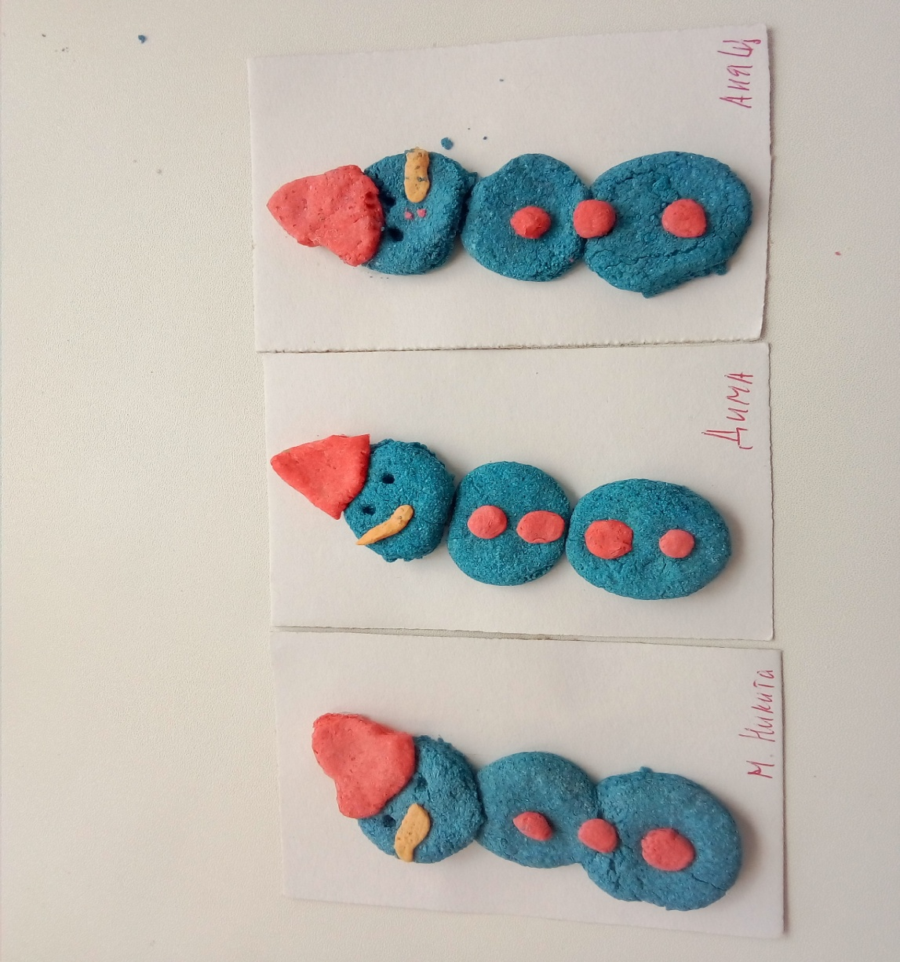
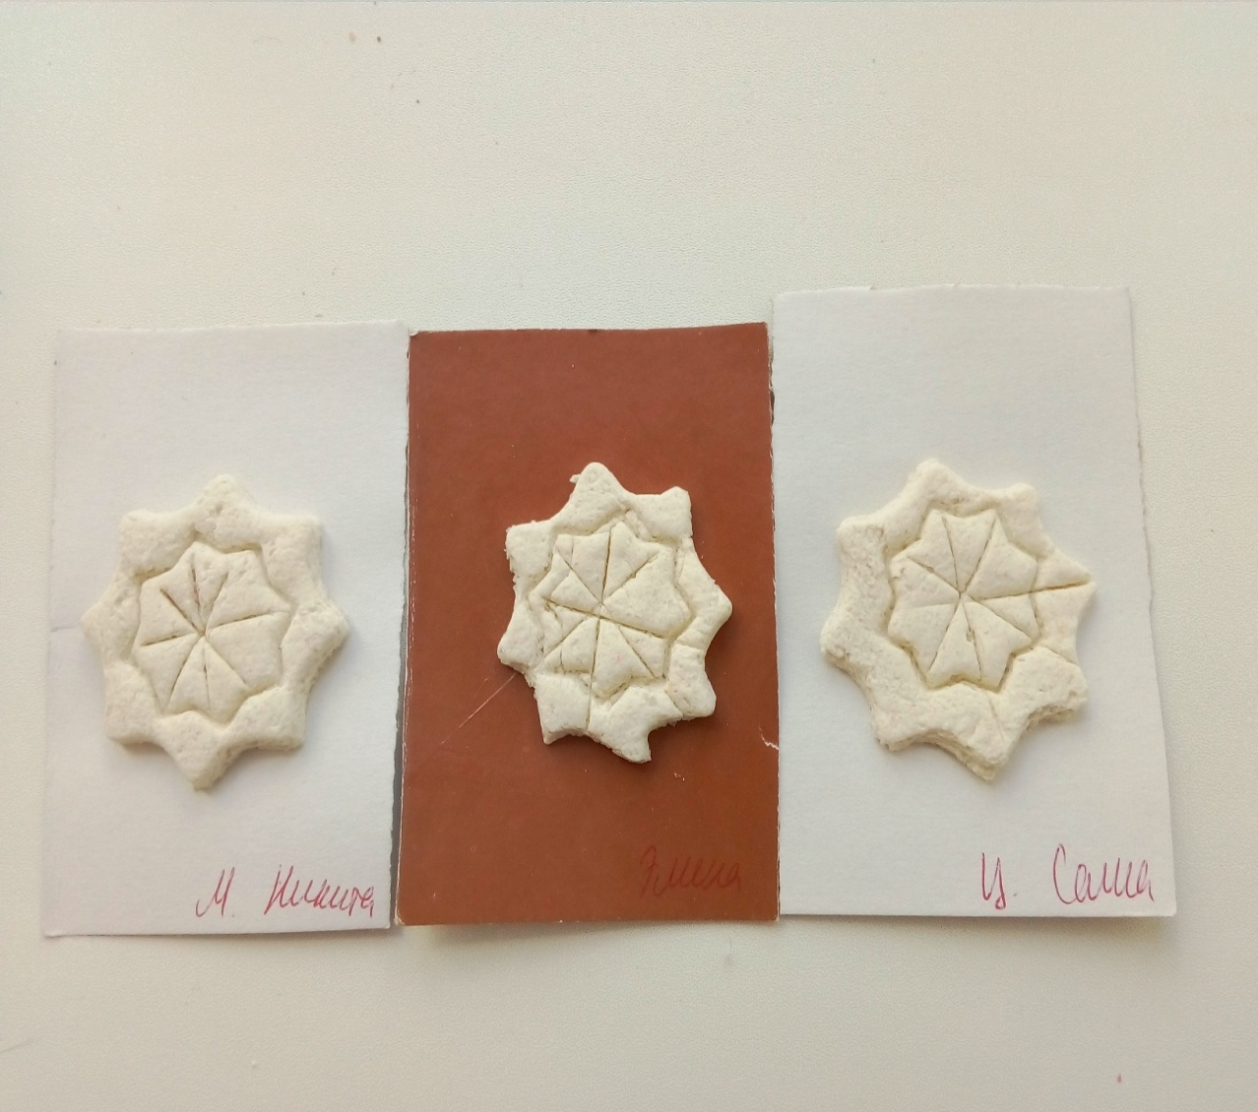
Снеговик Снежинка

Slide 12
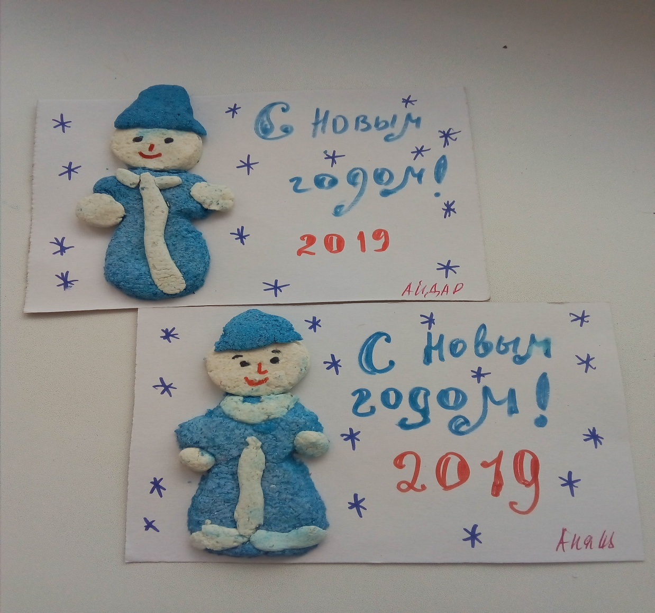
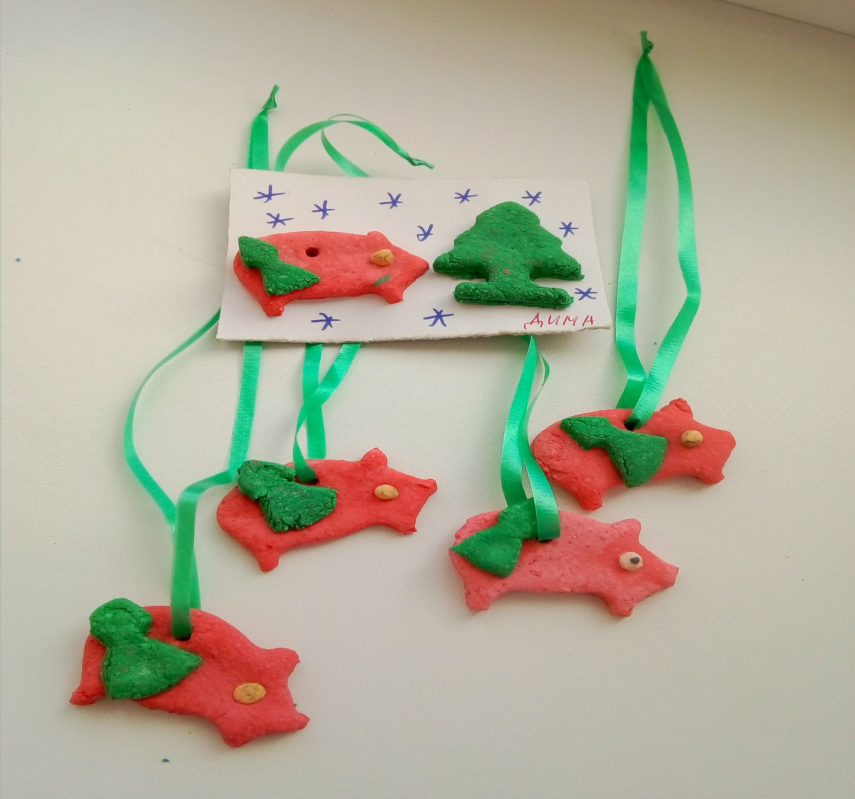
Новогодняя открытка Новогоднии поросята

Slide 13
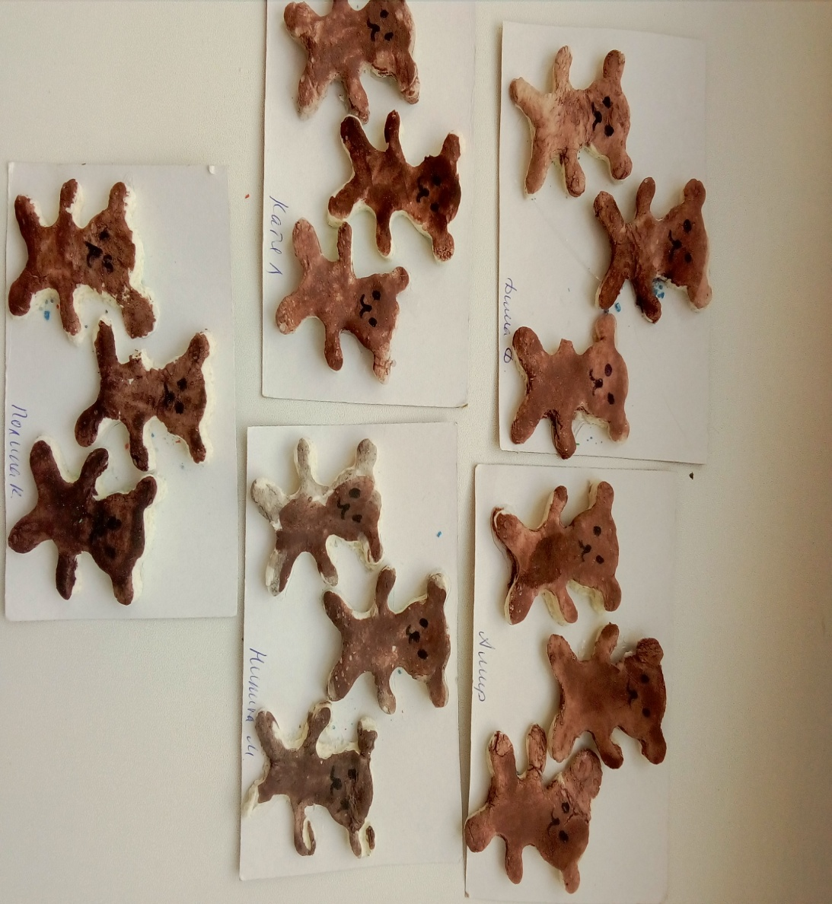
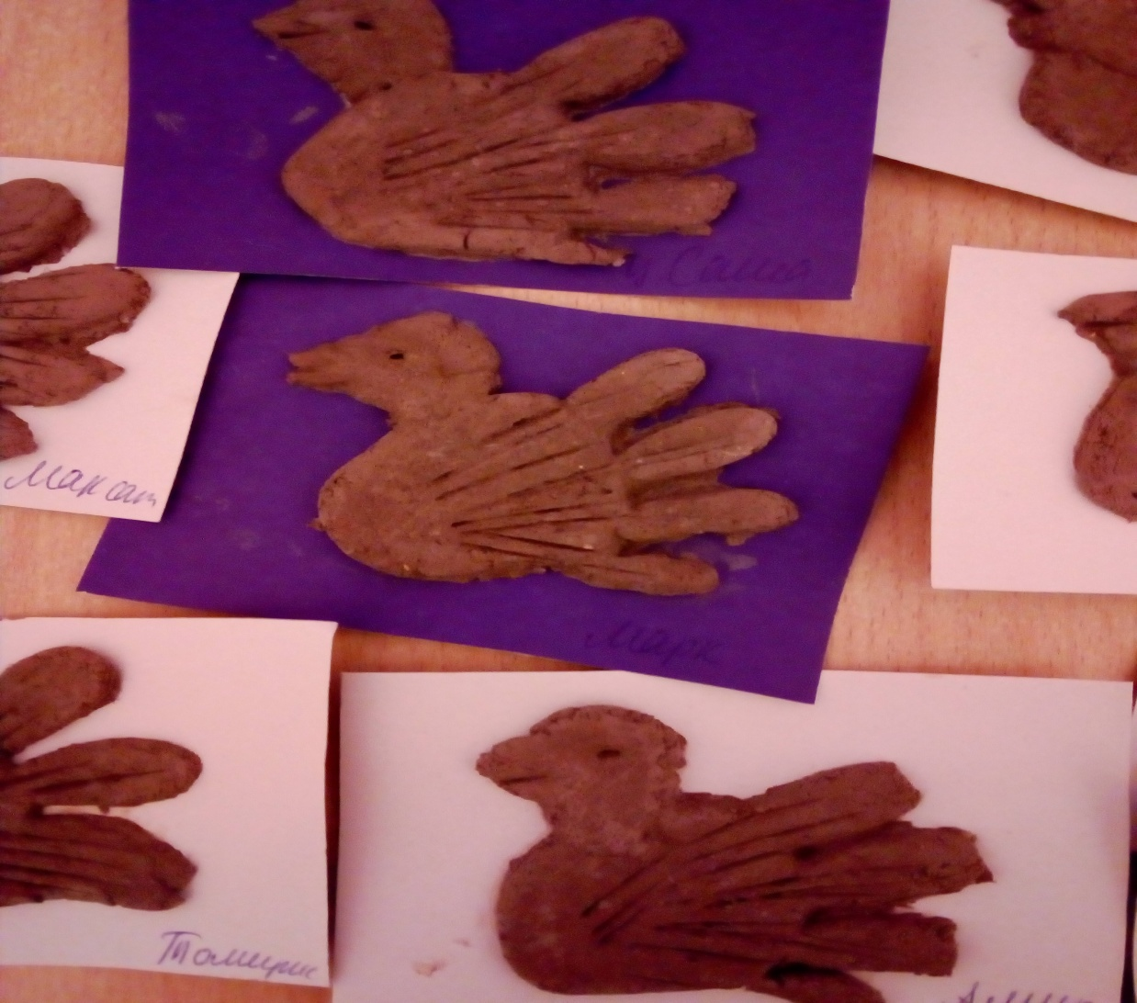
Птица Три медведя
Текст слайда

Slide 14
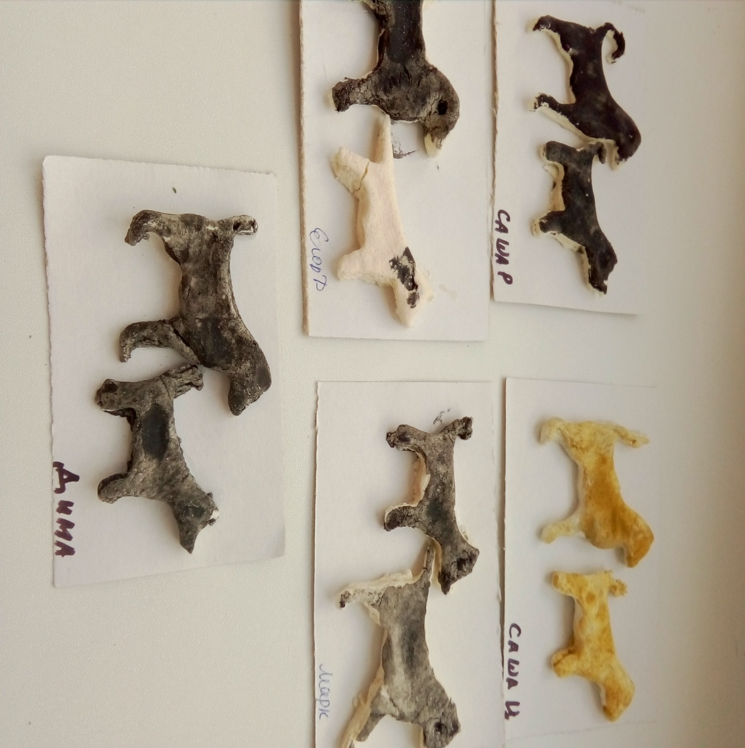
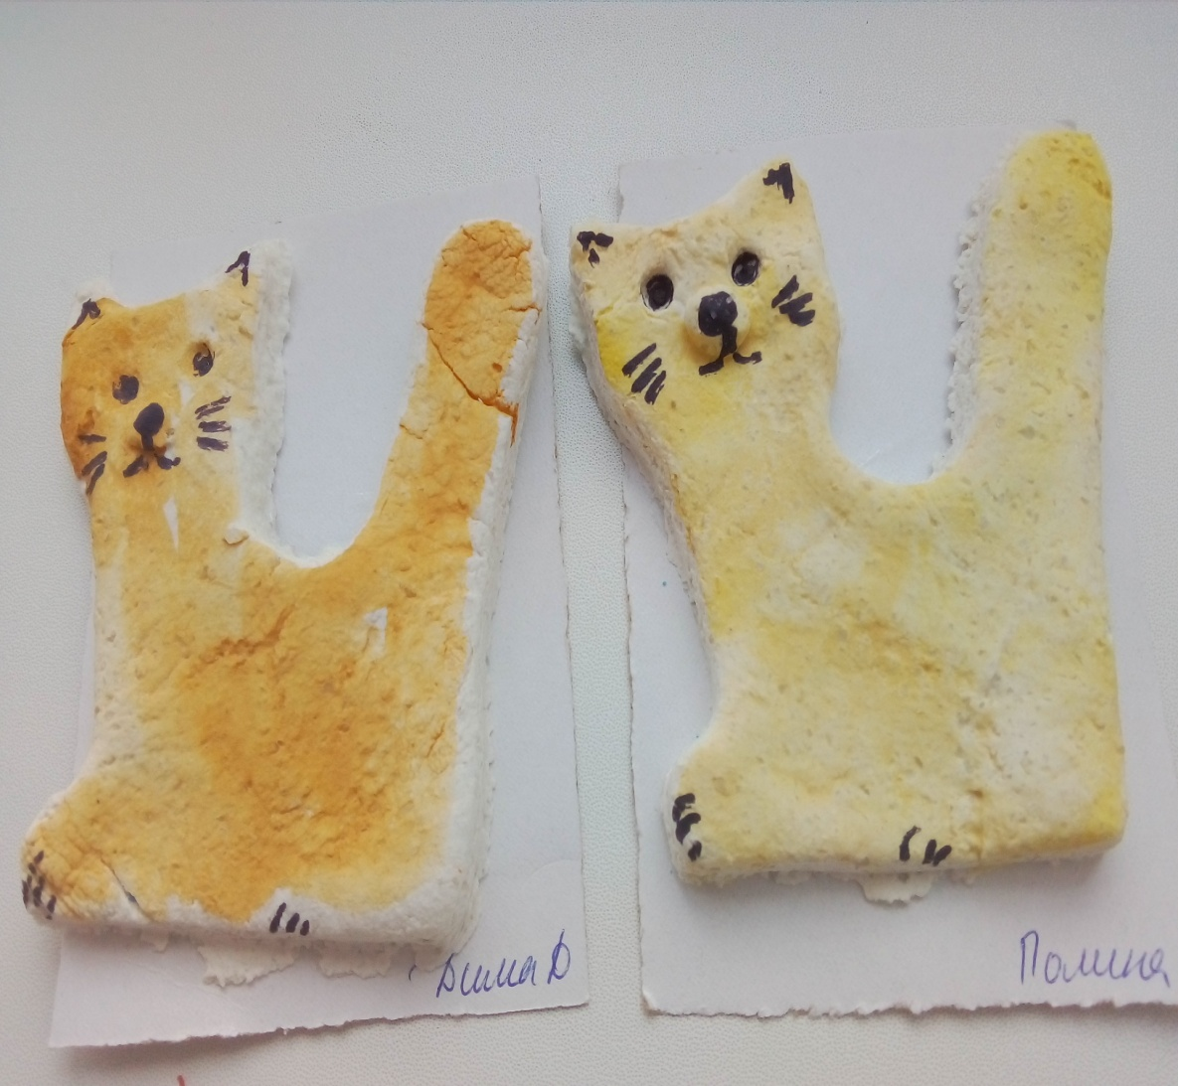
Семья собачек Кошечка
Текст слайда

Slide 15
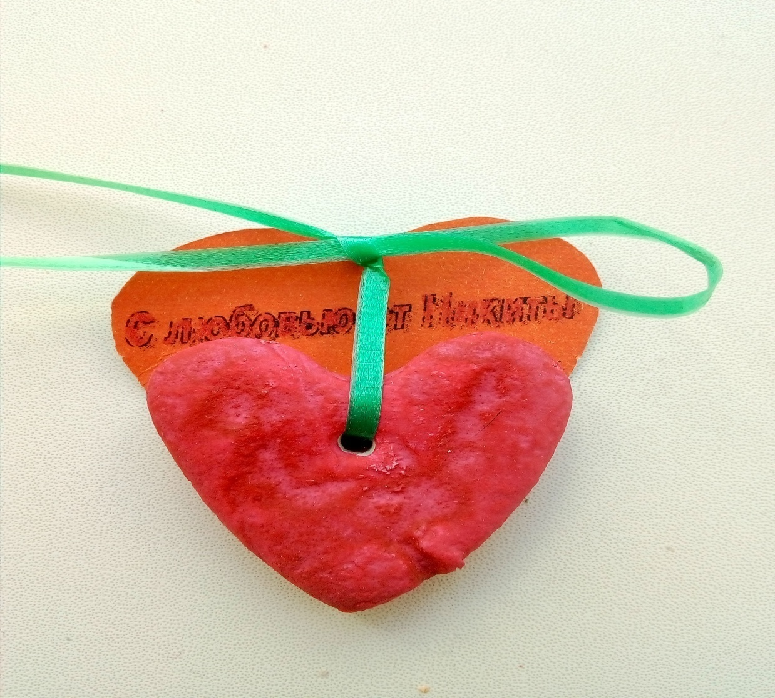
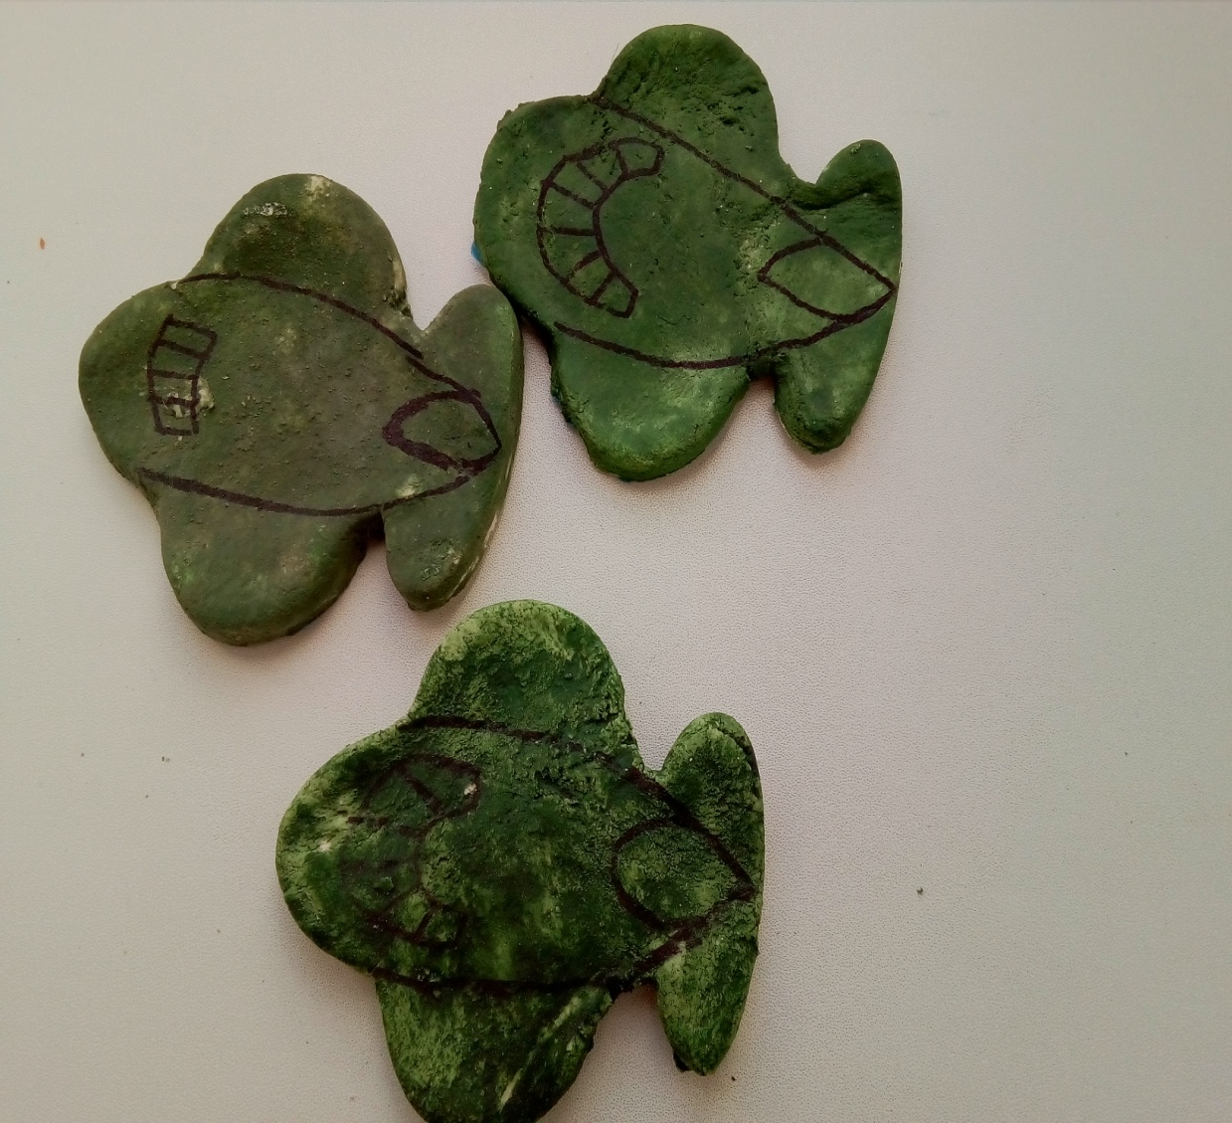
Сердечко Военные самолёты
Текст слайда

Slide 16
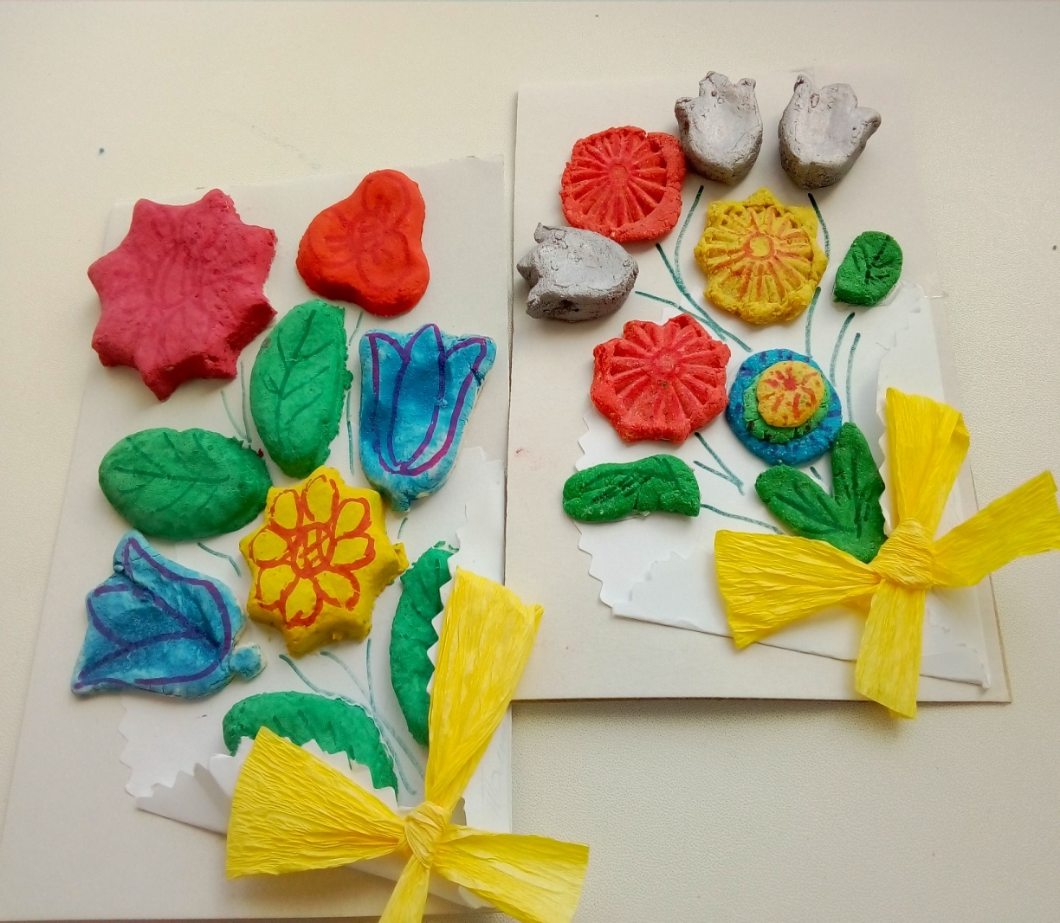
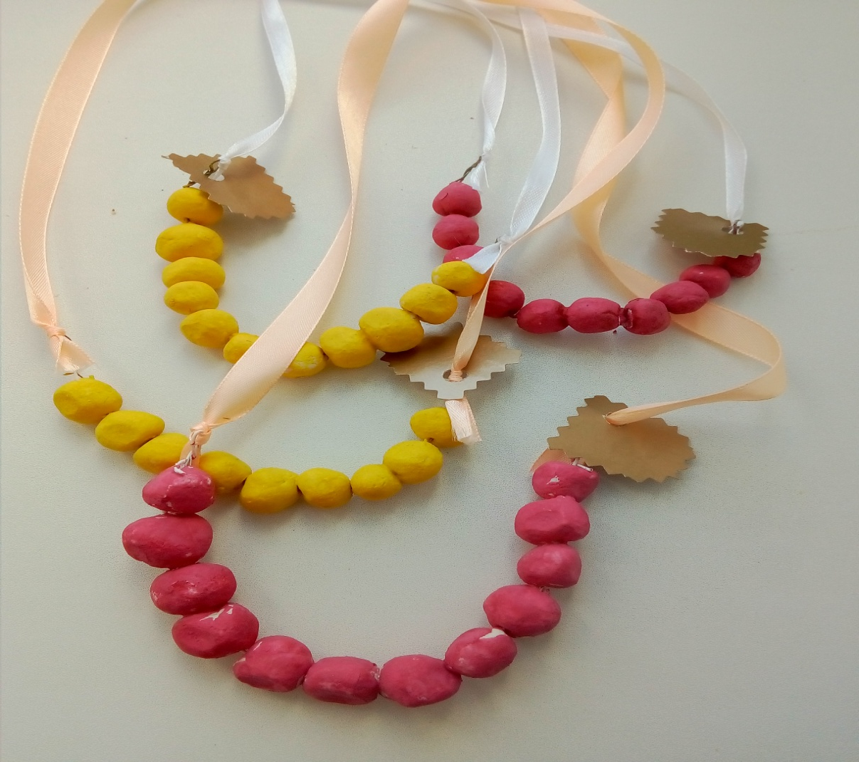
Букет для мамы Бусы для бабушке
Текст слайда

Slide 17
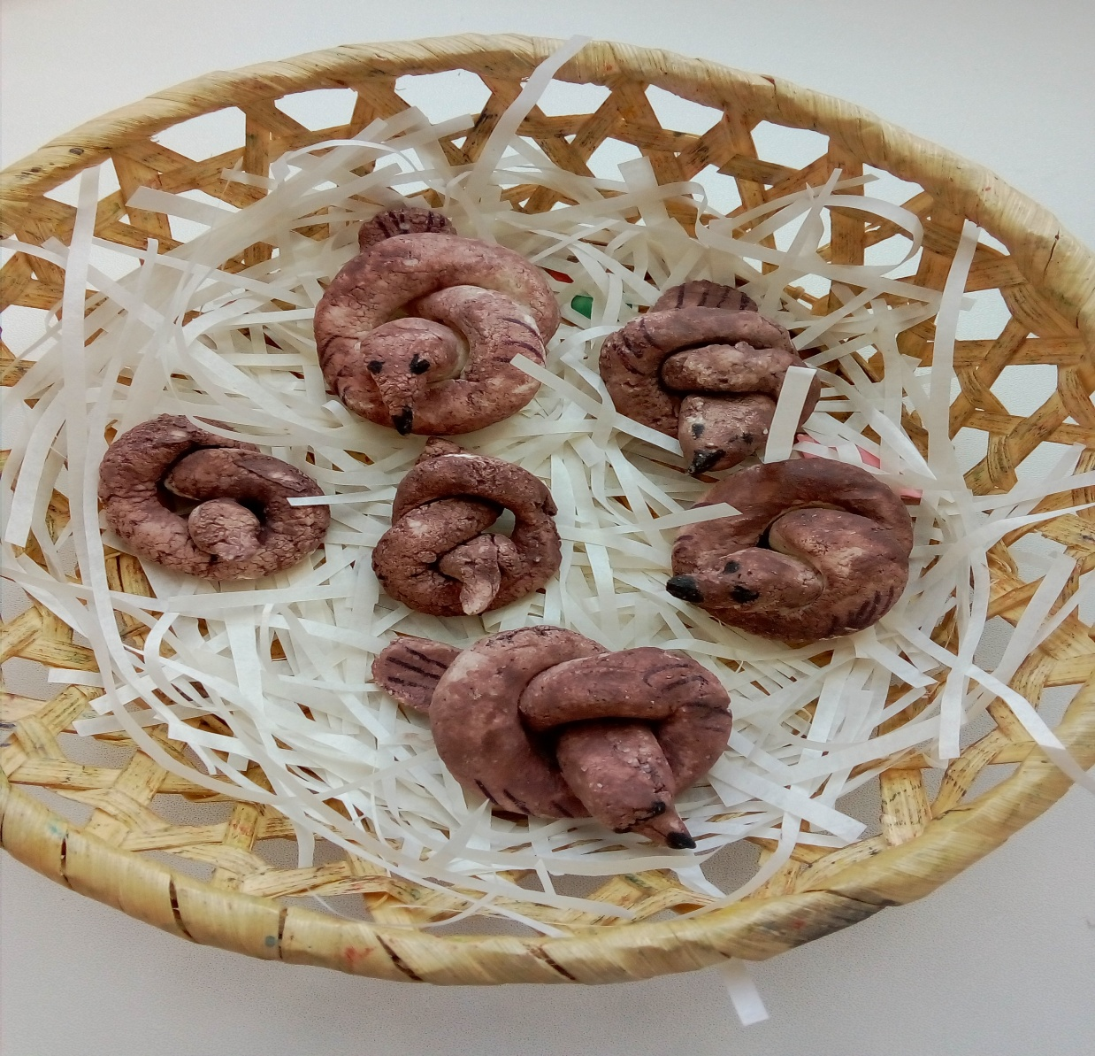
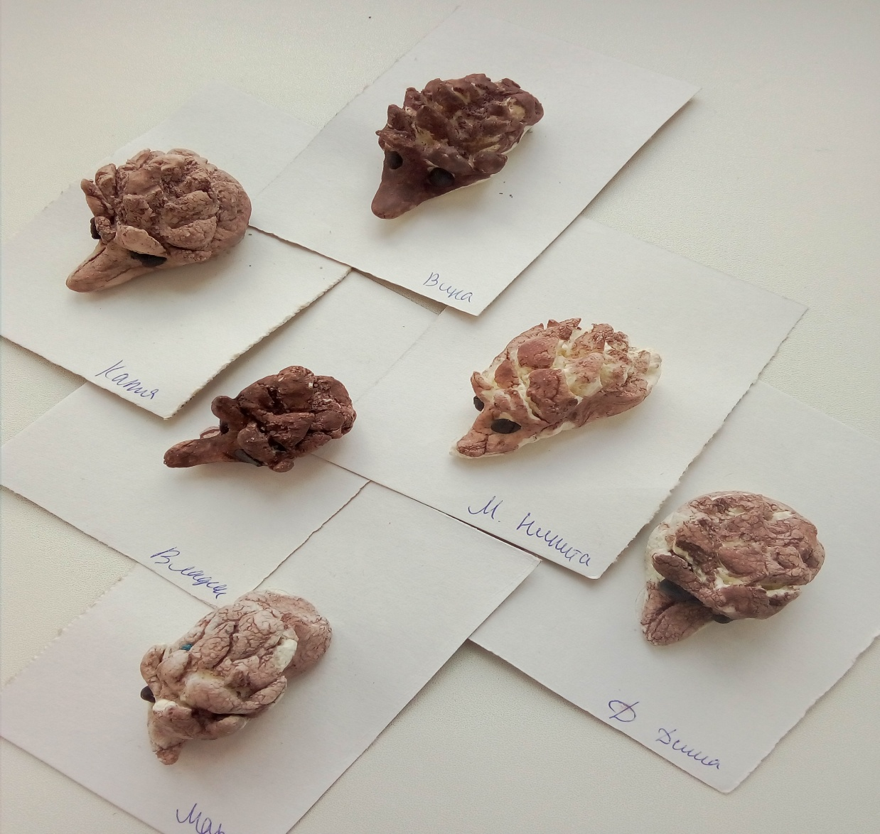
Жаворонушки Ёжики
Текст слайда

Slide 18
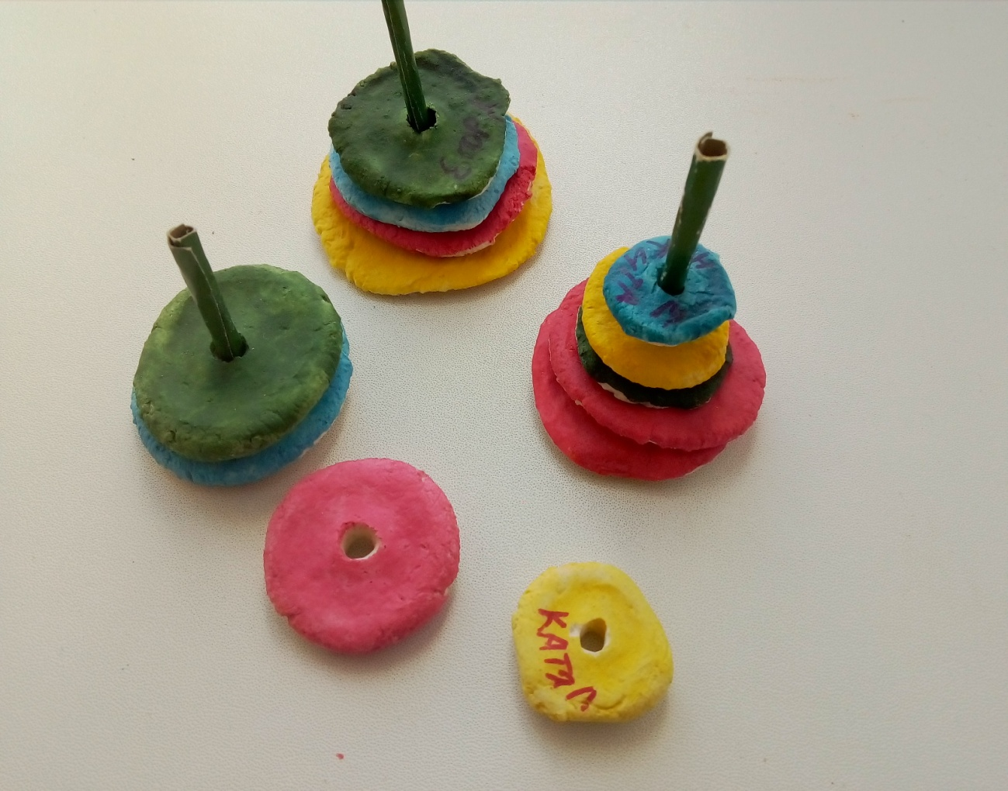
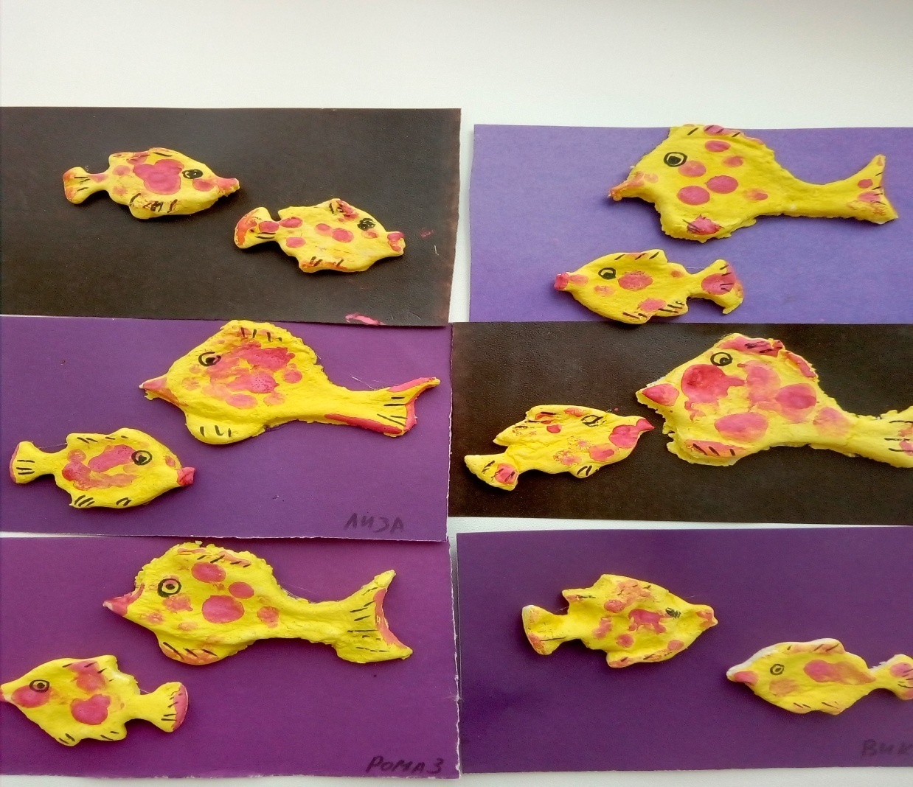
Пирамидка Рыбки
Текст слайда

Slide 19
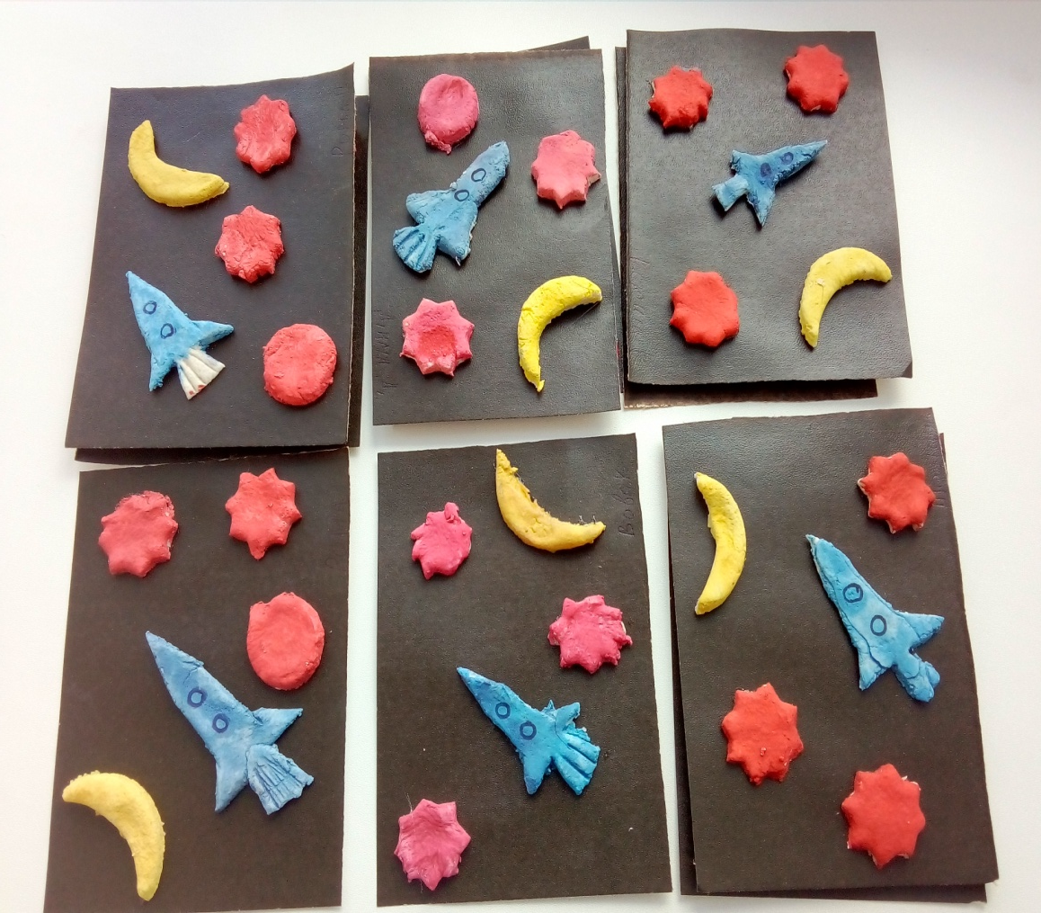
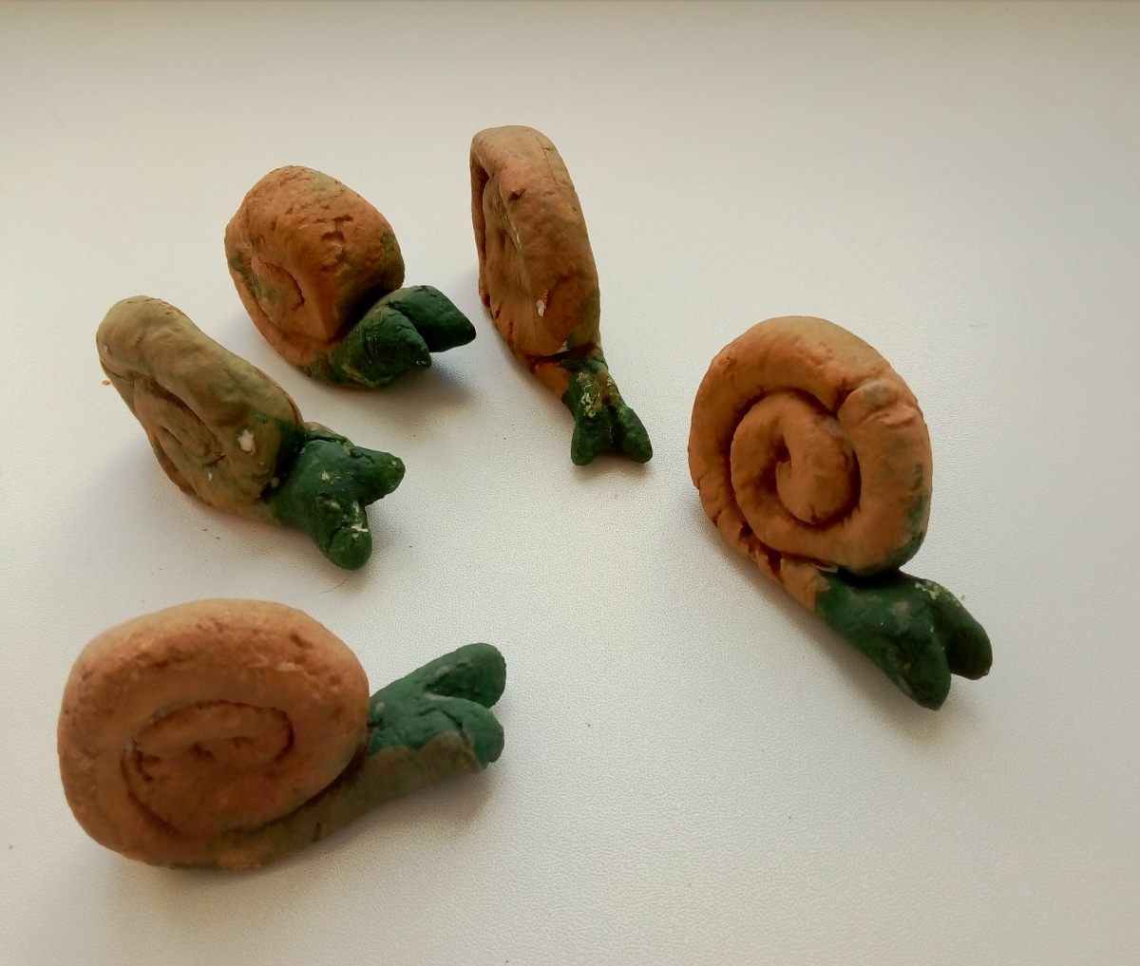
Улитки Мы летим к другим планетам
Текст слайда

Slide 20
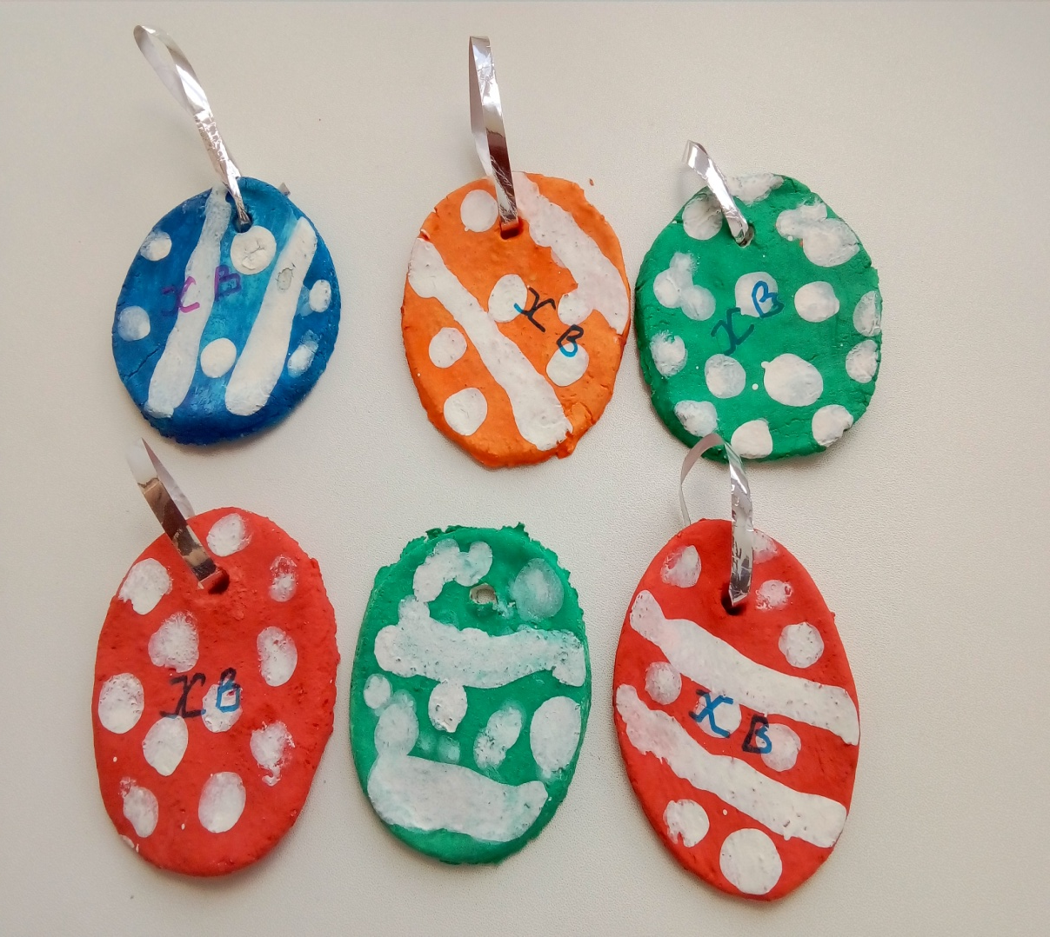
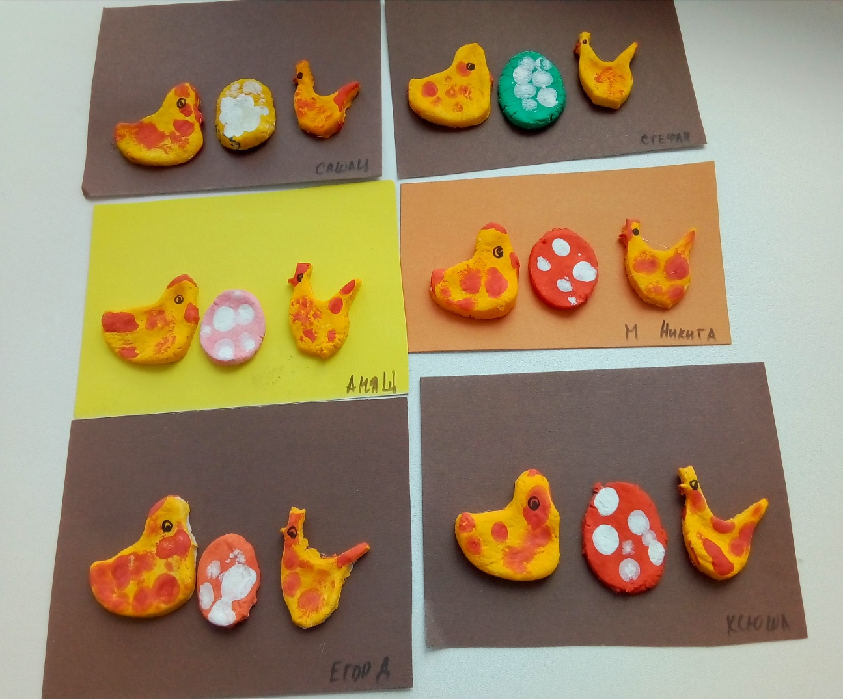
Пасхальные мативы
Петушок да курочка Пасхальное яичко

Slide 21
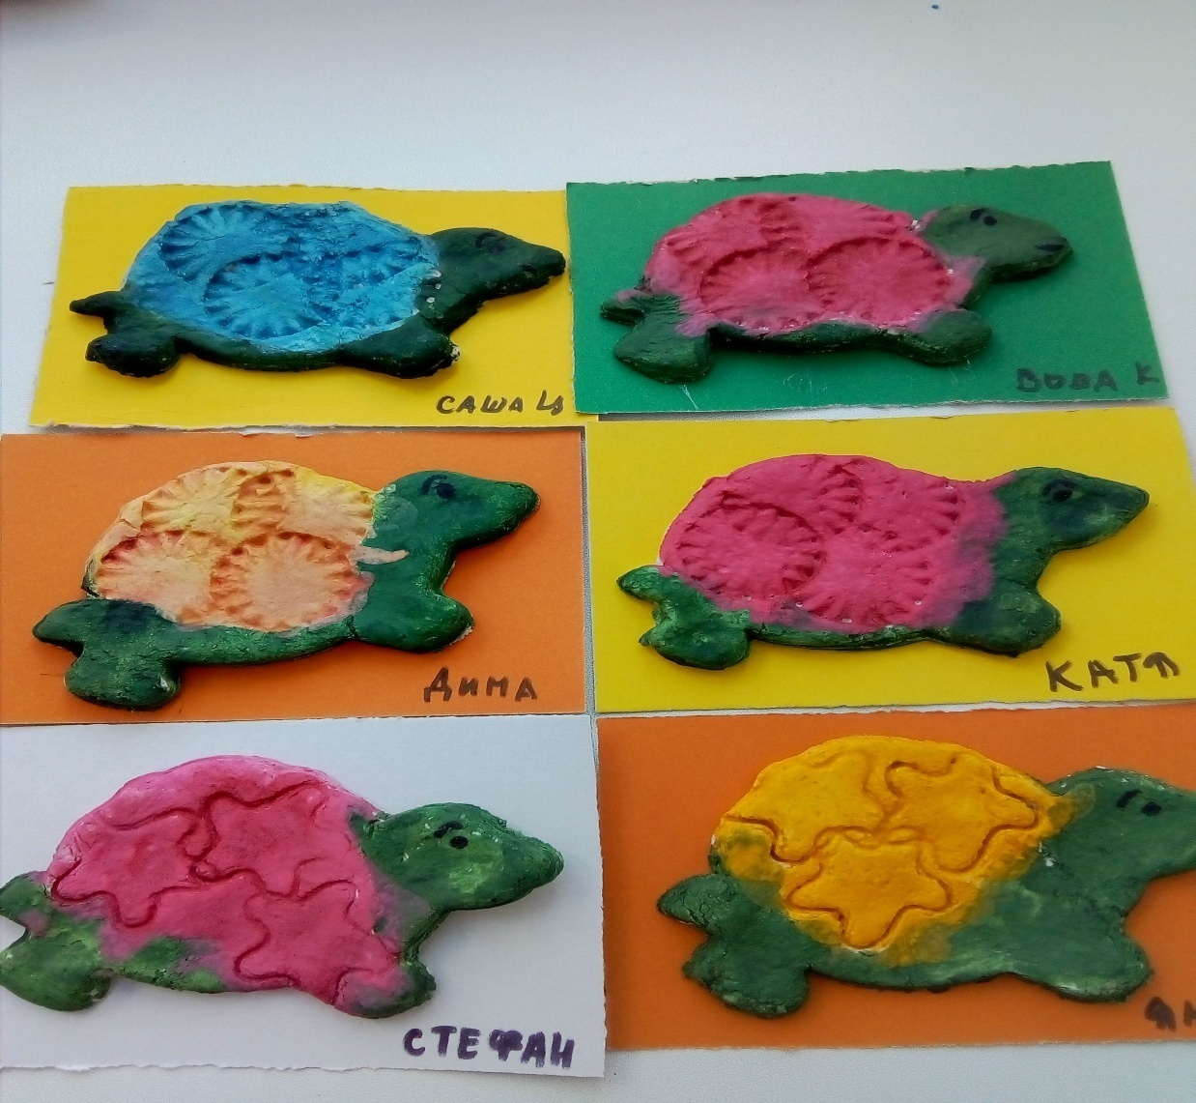
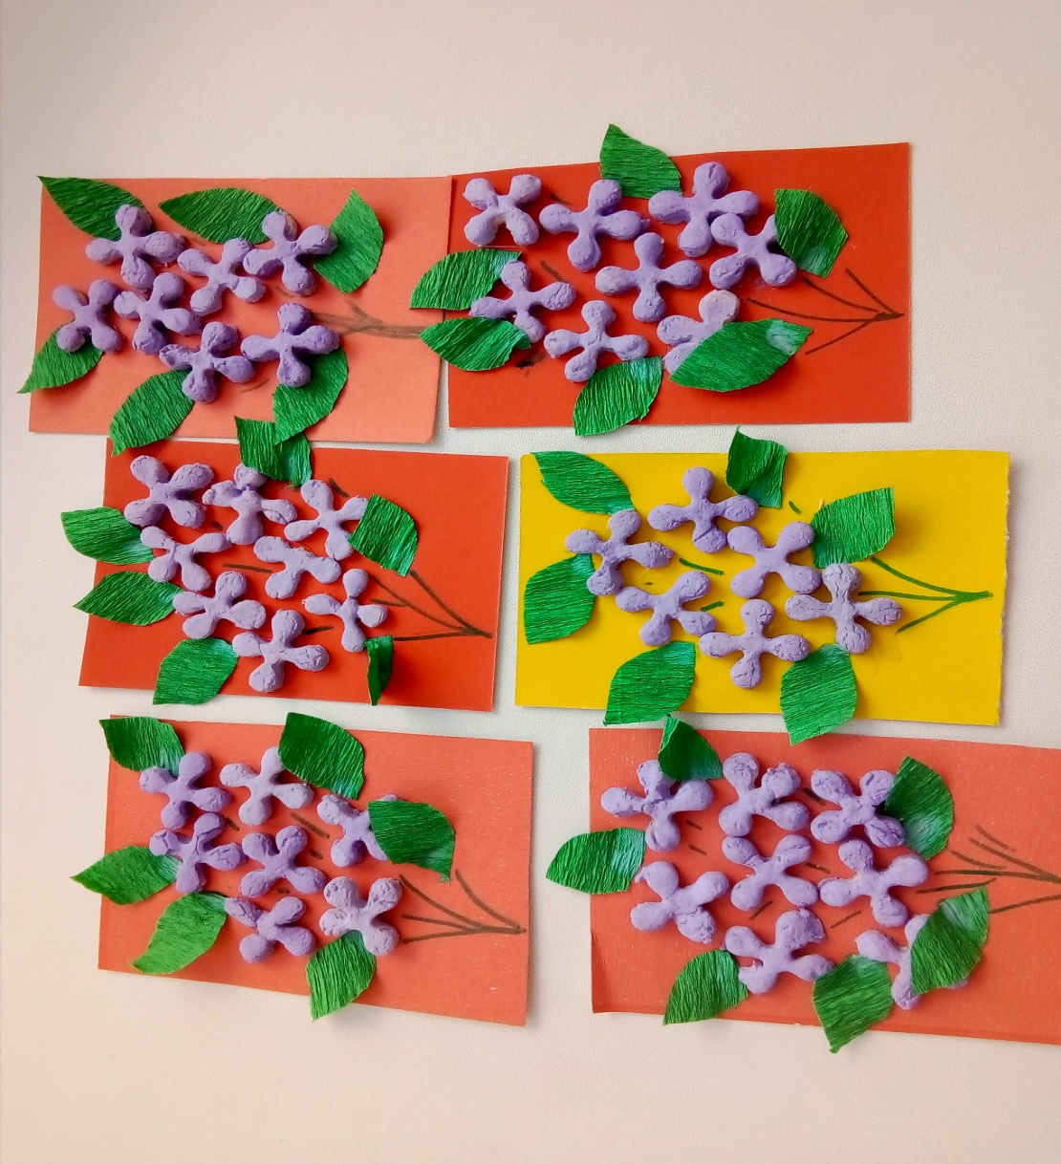
Черепаха Сирень
Текст слайда

Slide 22

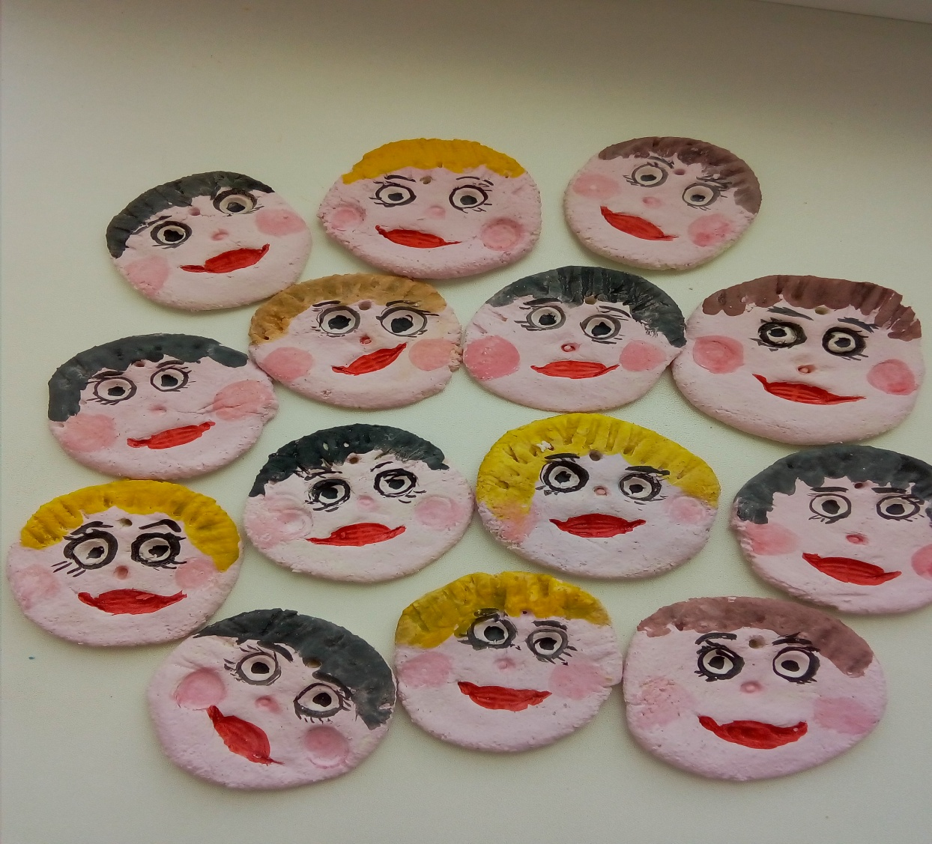
Подвеска «солнышко» Медаль - портрет
Текст слайда

Slide 23
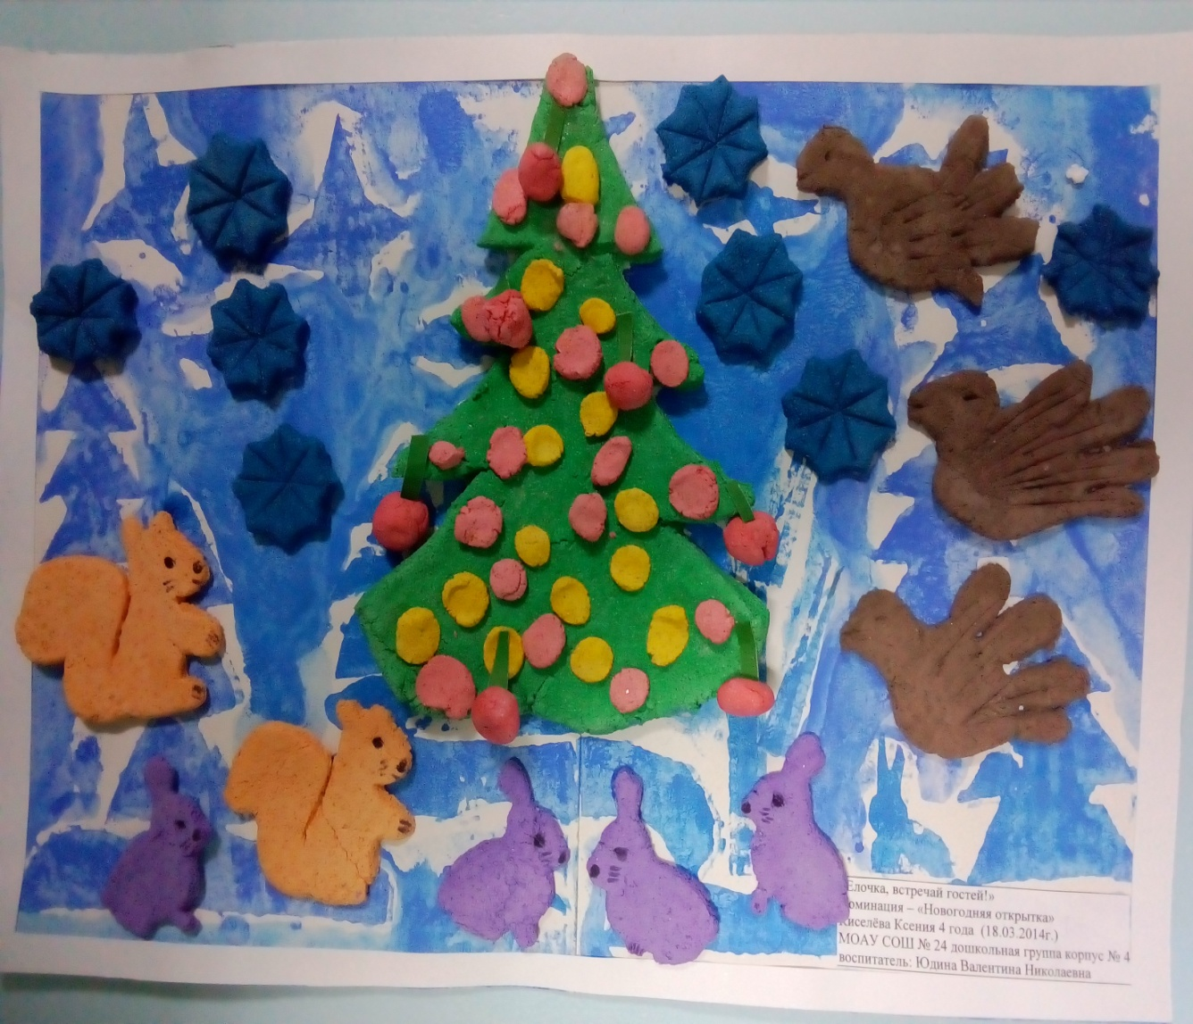
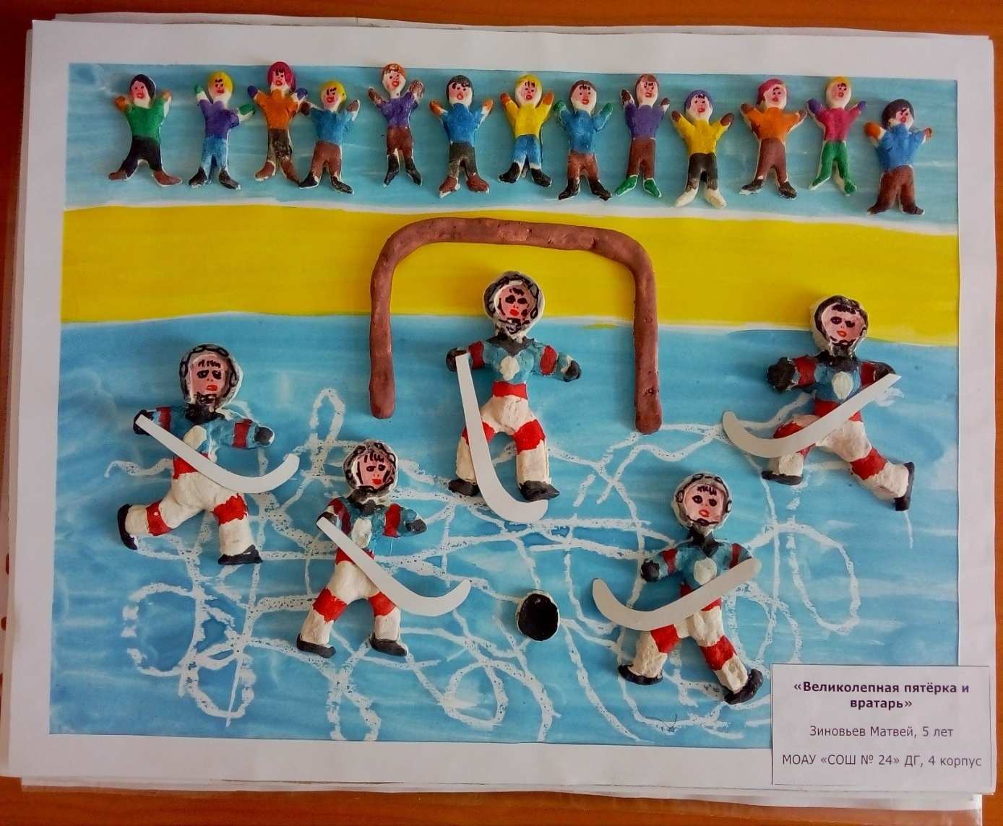
Коллективные работы
«Елочка встречай гостей» «Великолепная пятерка и вратарь»

Slide 24
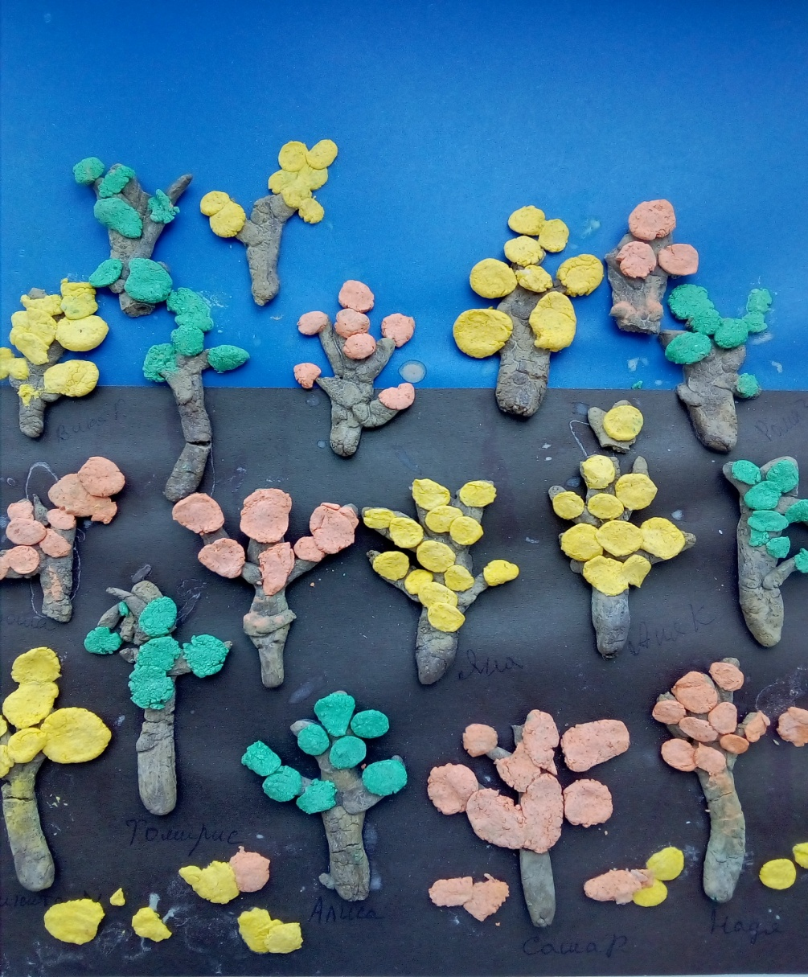
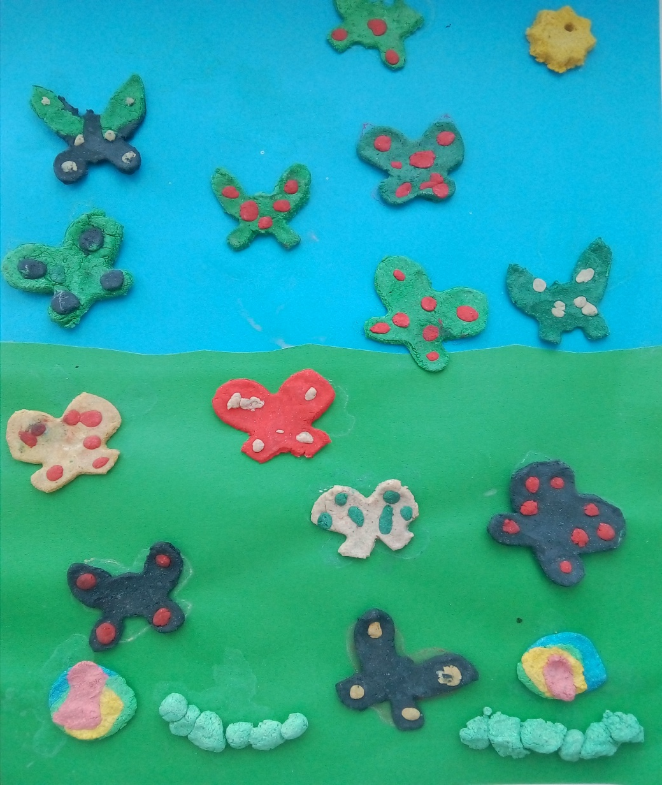
Бабочки на лугу Осенний лес

Slide 25
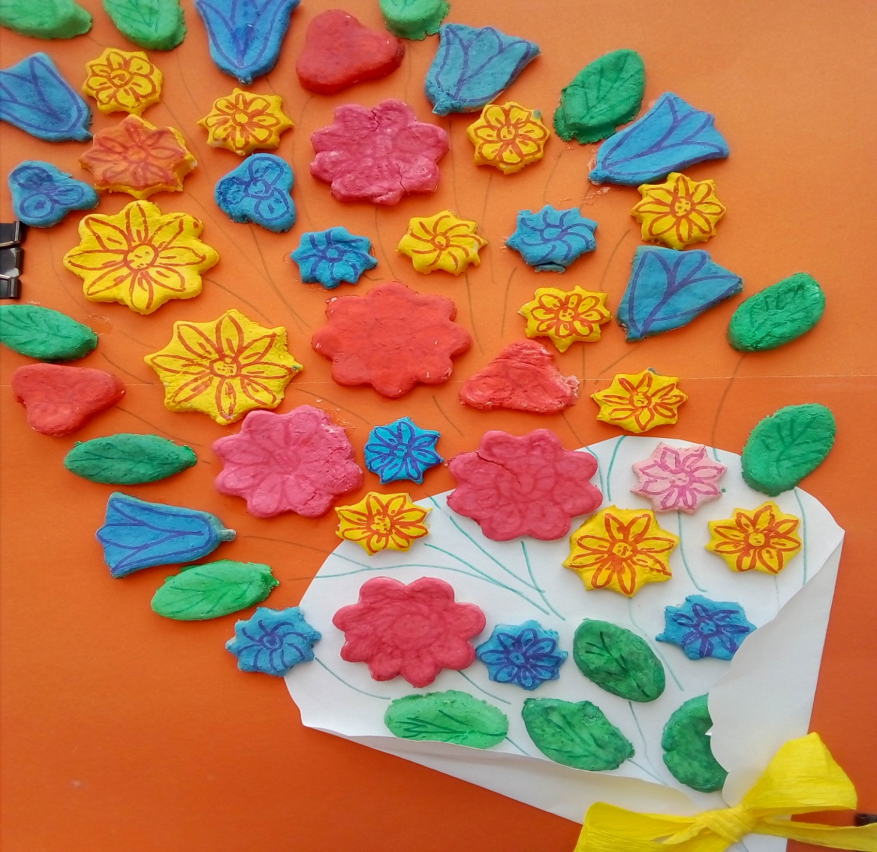
Букет для мамы

Slide 26

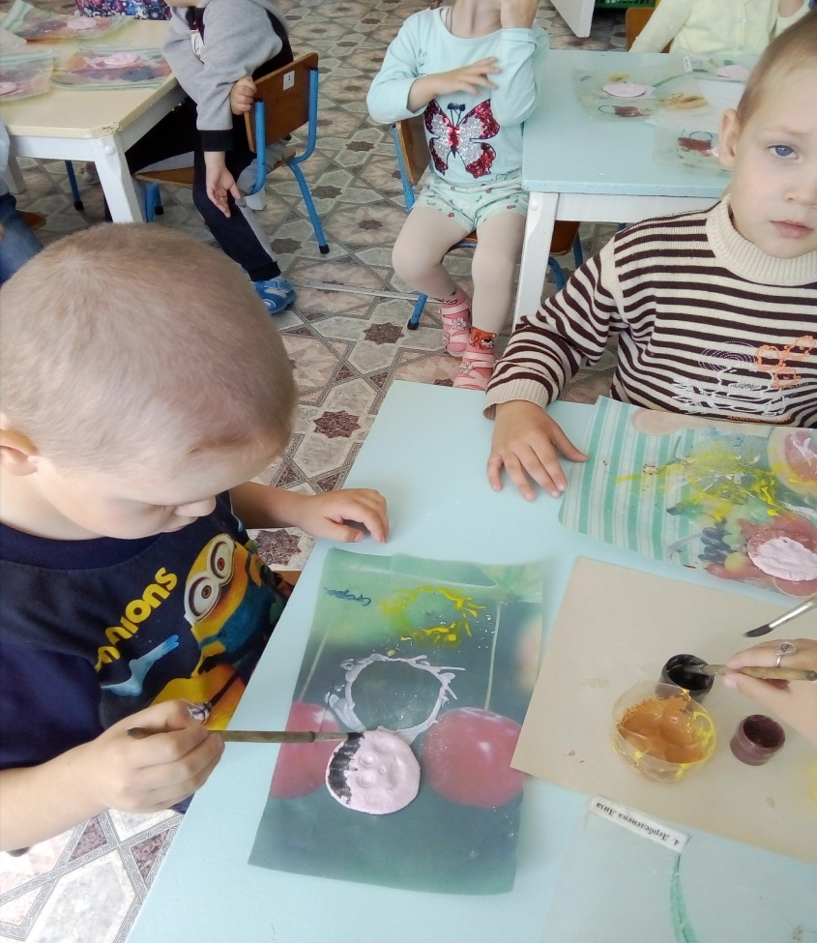
Вывод
В результате работы по тестопластике дети
уверенно владеют приёмами работы лепки из
теста, умеют самостоятельно достигать
цель, проявляют начало
творческих способностей

Slide 27
СПАСИБО
ЗА
ВНИМАНИЕ

